Slide 1
Praktika z logopedie
Vyučující: mgr. Denisa janků
Akademický rok: 2023/2024

Slide 2
úvod
Cíl předmětu
Obsah předmětu (3 bloky)
  logopedická intervence,
  logopedická prevence,
  IVP, PLPP, podpůrná opatření,
  orientační logopedická diagnostika,
  činnosti podporující rozvoj jazyka a řeči,
  přehled artikulačních cvičení,
  metodika reedukace dyslalie.
Podmínky zápočtu
Studijní opory, interaktivní osnova

Slide 3
Logopedická intervence
Specifická aktivita, kterou logoped uskutečňuje s cílem identifikovat, eliminovat, zmírnit či alespoň překonat narušenou komunikační schopnost nebo předejít tomuto narušení.
  logopedická diagnostika
  logopedická terapie
  logopedická prevence
Cílová skupina
Včasnost zahájení – od okamžiku zjištění SVP
Komplexní přístup
Čím těžší a složitější je NKS, tím vyžaduje více interdisciplinární přístup

Slide 4
ŽÁK SE SPECÁLNÍMI VZDĚLÁVACÍMI POTŘEBAMI (SVP)
§16 školského zákona
Podpůrná opatření – 5 stupňů
IVP, PLPP
Pedagogická intervence / speciálně pedagogická intervence
Vzorové příklady – žák běžné základní školy
PERSONÁLNÍ ZABEZPEČENÍ LOGOPEDICKÉ INTERVENCE VE ŠKOLSTVÍ
Logoped + kompetence
Logopedický asistent + kompetence
Viz Metodické doporučení č.j. 14 712/2009-61 k zabezpečení logopedické péče ve školství

Slide 5
1. Logopedická diagnostika
Získání a popsání informací, jež jsou důležité z hlediska terapie → tyto informace poskytnout pro plánování a realizaci logopedických opatření
Cíle logopedické diagnostika:
  NKS × fyziologický jev
  Příčina a etiopatogeneze NKS
  Trvalé × přechodné + prognóza
  Vrozené × získané
  V klinickém obraze dominuje × je symptomem jiného postižení či onemocnění
  Uvědomuje × neuvědomuje
  Stupeň a forma NKS
  Navrhnout opatření

Slide 6
3 stupně
  1) Má vyšetřovaná osoba NKS nebo ne? → orientační vyšetření
  2) O jaký druh NKS se jedná? → základní vyšetření
  3) Jaký typ, forma, stupeň NKS? Jaké jsou její další zvláštnosti a důsledky? → speciální vyšetření

Slide 7
METODY LOGOPEDICKÉ DIAGNOSTIKY
pozorování,
explorační metody,
diagnostické zkoušení,
kazuistické metody,
testové metody,
rozbor výsledků činnosti,
přístrojové metody.

Slide 8
PRINCIPY LOGOPEDICKÉ DIAGNOSTIKY
komplexnosti,
objektivního posouzení,
zjišťování příčiny NKS,
časově ekonomické diagnostiky,
týmového přístupu.

Slide 9
2. Logopedická terapie
Specifická aktivita, která je realizována specifickými metodami ve specifické situaci záměrného učení
Metoda = způsob účelného, promyšleného jednání; cesta vedoucí k cíli.
  Stimulující (nerozvinuté a opožděné řečové funkce)
  Korigující (vadné řečové funkce, např. u dyslalie)
  Reedukující (ztracené či zdánlivě ztracené, dezintegrované funkce, např. u afázie)
Metodika = pracovní postup – systém postupných kroků vedoucích k cíli
Druhy učení:
  učení podmiňováním,
  percepčně – motorické učení,
  verbální učení,
  pojmové učení,
  učení prostřednictvím řešení problémů (nižší a vyšší řád),
  sociální učení (soc. posilování, imitace, identifikace).

Slide 10
PRINCIPY TERAPIE:
všeobecné principy řízeného učení,
pedagogické principy,
speciálněpedagogické principy,
specificky logopedické principy.
FORMY TERAPIE:
individuální,
skupinová,
intenzivní,
intervalová.

Slide 11
TECHNIKY TERAPIE:
Technika – konkrétní pracovní postup
  např. metoda korekce rotacizmu se realizuje různými technikami (substituční, mechanickou..)
Strategie – plán, koncepce, jak aplikovat jednotlivé techniky
Techniky: popis obrázků, vyprávění, dramatizace, pozorování, hra ad.
KOMPLEXNÍ LOGOPEDICKÁ TERAPIE:
Zahrnuje:
  vlastní logopedické metody terapie,
  psychoterapii,
  fyzioterapii,
  myofunkční terapii,
  SRT ad.

Slide 12
TERAPIE:
Léčba (v užším pojetí)
V širším pojetí: zaměření na odstranění poruchy či odchylky, zmírnění následků postižení, onemocnění:
  Reedukace, kompenzace, rehabilitace
  Speciální péče, cvičení, ošetřování…..
Kauzální, symptomatická, celostní
Terapeutické přístupy:
Jsou takové způsoby odborného a cíleného jednání člověka s člověkem, které směřují
  k odstranění či zmírnění nežádoucích potíží,
  k odstranění příčin potíží,
  k jiné prospěšné změně např. v prožívání, chování, fyzickém výkonu

Slide 13
Biblioterapie, dramaterapie, muzikoterapie, arteterapie, ergoterapie, canisterapie, hipoterapie, myofunkční, medikamentózní…
Metody orofaciální a bucofaciální stimulace
Míčkování
Bazální stimulace
Myofunčkní terapie
ORT
Vojtova metoda reflexní lokomoce
SRT
Petöho metoda konduktivní edukace
Bobath koncept

Slide 14
TERAPEUT
Profesionál
  s patřičným vzděláním (hlavně formou výcviku) v rámci jednotlivých terapií,
  s osobnostními předpoklady,
  využívá nejrůznějších prostředků, metod, technik a forem práce.
DĚLENÍ TERAPIÍ:
chirurgická,
farmakoterapie,
fyzioterapie,
psychoterapie (vč. logoterapie).

Slide 15
3. Logopedická prevence
Je potřeba ji chápat v širších souvislostech. Nelze ji zúžit na péči o správnou výslovnost, ale především jde o utváření podmínek pro správný přirozený vývoj řeči a tímto předejít NKS.
Jedná se o předcházení NKS, je jedním ze stěžejních úkolů logopedie.
3 úrovně:
  Primární prevence
  Sekundární prevence
  Terciární prevence

Slide 16

RVP PV:
  https://www.msmt.cz/file/56051/
Cíle a obsah předškolního vzdělávání, klíčové kompetence
Dítě a jeho psychika → Jazyk a řeč
Dílčí vzdělávací cíle:
  Rozvoj řečových schopností a jazykových dovedností (receptivních, produktivních)
  Rozvoj komunikativních dovedností a kultivovaného projevu
  Rozvoj zájmu o psanou podobu jazyka
FÁZE ZACHYCENÍ, ANALÝZY SDĚLENÍ
FÁZE POROZUMĚNÍ
FÁZE PROGRAMOVÁNÍ, REALIZACE ODPOVĚDI

Slide 17
Vzdělávací nabídka + logopedické chvilky
Očekávané výstupy
Rizika osvojování komunikačních kompetencí
ŠVP → TVP

Slide 18
Primární logopedická prevence
Předcházení vzniku NKS v celé populaci a zamezená vzniku situací, které ji způsobují
Měla by probíhat již od raného dětství v rodině i v MŠ
"Těžištěm prevence narušené komunikační schopnosti je všestranné podněcování dětí ke spontánnímu mluvení, zdokonalování mluvní pohotovosti, rozvoj smyslového vnímání, slovní zásoby, tvořivého myšlení, představivosti a fantazie, jakož i rytmického cítění a motorických schopností." - Zezulková, 2008 (Logopedická prevence v předškolním věku).

Slide 19
"Co si dítě osvojí v jazyce počátečním (tzv. "otiskovém") období (základ výslovnosti, gramatická pravidla, syntax, jazykový cit), sroste s ním tak pevně, že to přetrvává celý život. Týká se to také neverbálních projevů chování (modulačních faktorů řeči, mimiky, gestikulace apod.)" - Zezulková, 2008 (Logopedická prevence v předškolním věku)

Slide 20
OBLASTI PRIMÁRNÍ LOGOPEDICKÉ PREVENCE:
Kutálková:
Smyslové vnímání, hlas a hospodaření s dechem, rytmus, melodie, slovní zásoba, vyjadřovací pohotovost, artikulační obratnost, fonematický sluch, kresba a grafomotorika
Smyslové vnímání (sluchové, fonematická diferenciace, zrakové)
Motorika (HM, JM, oromotorika)
Dýchání
Slovní zásoba – LS jazyková rovina
MS jazyková rovina
Pragmatická jazyková rovina
Časoprostorová a pravolevá orientace

Slide 21
TĚŽIŠTĚ PRIMÁRNÍ LOGOPEDICKÉ PREVENCE:
Všestranné podněcování dětí ke spontánnímu mluvení
Zdokonalování mluvní pohotovosti
Rozvoj specifických dovedností a poznávacích funkcí
  Rozvoj specifických dovedností a poznávacích funkcí - Katalog podpůrných opatření (upol.cz)

Slide 22
rizika
Rozvoj sluchové diferenciace
Důležité je všímat si :
  zda se dítě při rozhovoru neobrací k osobě s níž rozmlouvá stále stejným uchem;
  jestli nápadně nepozoruje ústa osob, s nimiž rozmlouvá;
  jestli se opakovaně nevyptává na instrukce
Rozvoj zrakového vnímání
Důležité je všímat si :
  zda dítě nekloní hlavu nápadně blízko ke knize, kresbě, manipulaci s hračkami
  zda tzv. „nemhouří oči“

Slide 23
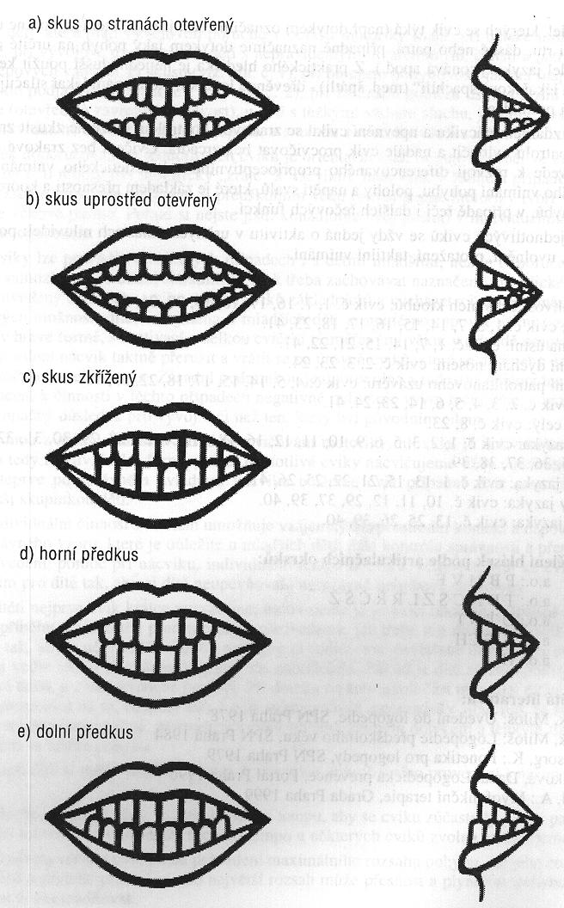
Rozvoj motoriky
  klíšťkový a špetkový úchop
  pohyblivost artikulačních orgánů (rty, jazyk, patrohltanový závěr)
  Možná omezení:
  zkrácená jazyková uzdička
  nepravidelný skus

Slide 24
Rozvoj dýchání
  vyvozujeme kombinovaný dech (žeberně – brániční)
  Za pozornost stojí:
  dýchá –li dítě stále otevřenými ústy
Zásady hlasové hygieny

Slide 25
KOMPETENCE A AKTIVITY PREDAGOGA K ROZVOJI ŘEČI
Lipnická:
teoretické kompetence
didaktické kompetence
komunikační kompetence
intrapersonální kompetence
interpersonální kompetence
reflexivní kompetence
orientace v jazykových rovinách, ontogenezi řeči
schopnost provádět orientační diagnostiku řeči
mluvní projev, správný řečový vzor
časté nedostatky:
  příkazy, rozkazy, direktivní přístup
  rychlé tempo řeči
  nadbytečné slovní i mimoslovní informace
  nedostatek mluvních podnětů
ZÁSADY SPRÁVNÉHO MLUVNÍHO VZORU:
PŘÍMĚŘENOST
JEDNOZNAČNOST
STRUČNOST
VĚCNÁ SPRÁVNOST
PŘESNOST
JAZYKOVÁ SPRÁVNOST

Slide 26
ontogenetický vývoj řeči
Klíčové období: do 6-ti let věku
Těžiště: do 3 – 4 let věku (vývojové tempo nejrychlejší)
Sovák, Lechta
PŘÍPRAVNÁ STADIA VÝVOJE ŘEČI
1. rok dítěte
Sání, polykání, žvýkání
Neverbální projevy: zrakový kontakt, tělesný kontakt
Křik
Broukání (2. – 3. měsíc)
Pudové žvatlání („hra s mluvidly“)
Napodobující žvatlání (v 6. – 8. měsíci)
Rozumění řeči (v 10. měsíci)

Slide 27
VLASTNÍ VÝVOJ ŘEČI
6 stadii
Stadium emocionálně – volní (okolo 1. roku)
Stadium egocentrické (1,5 – 2 roky)
Stadium asociačně – reprodukční (2 roky)
Stadium rozvoje komunikační řeči (mezi 2. a 3. rokem)
Stadium logických pojmů – druhosignální úroveň (okolo 3,5 roku)
Stadium intelektualizace řeči (okolo 4. roku)
Podmínky působící na vývoj řeči

Slide 28
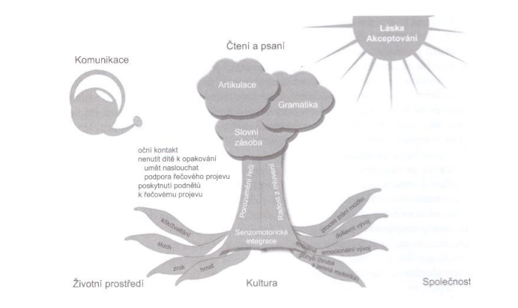

Slide 29
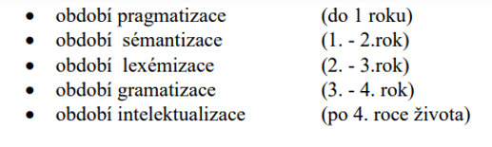
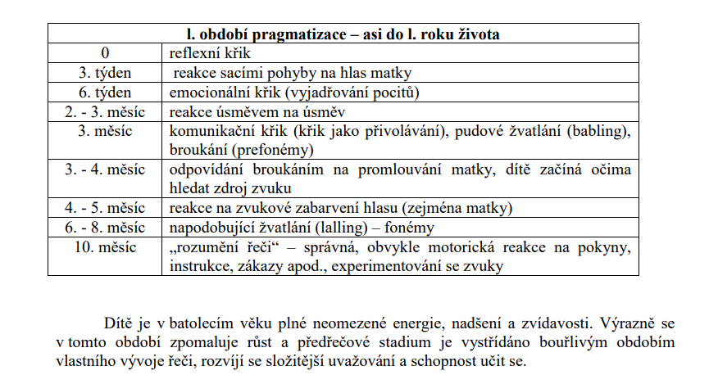
Dle Lechty

Slide 30
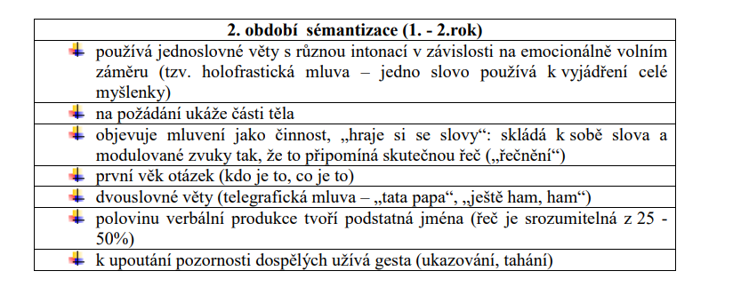
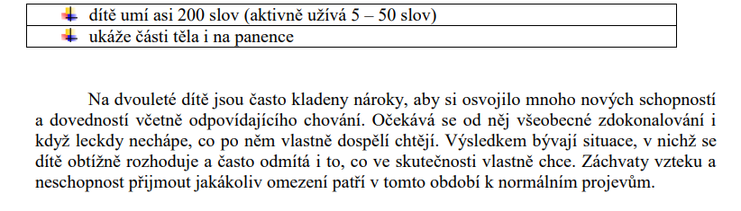

Slide 31
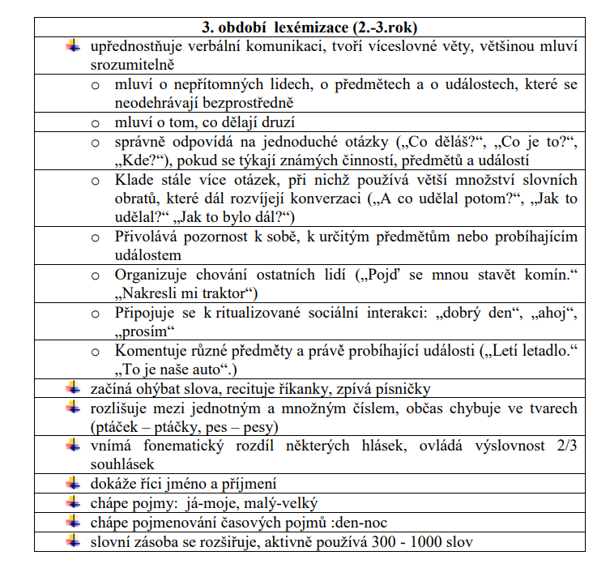

Slide 32
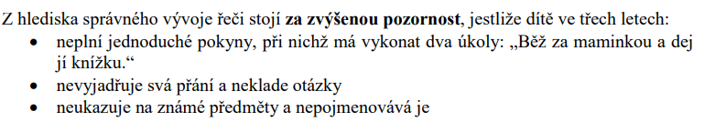
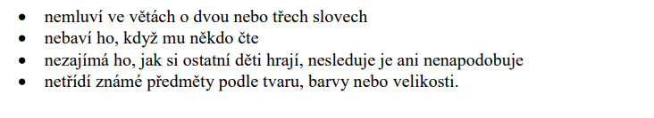

Slide 33
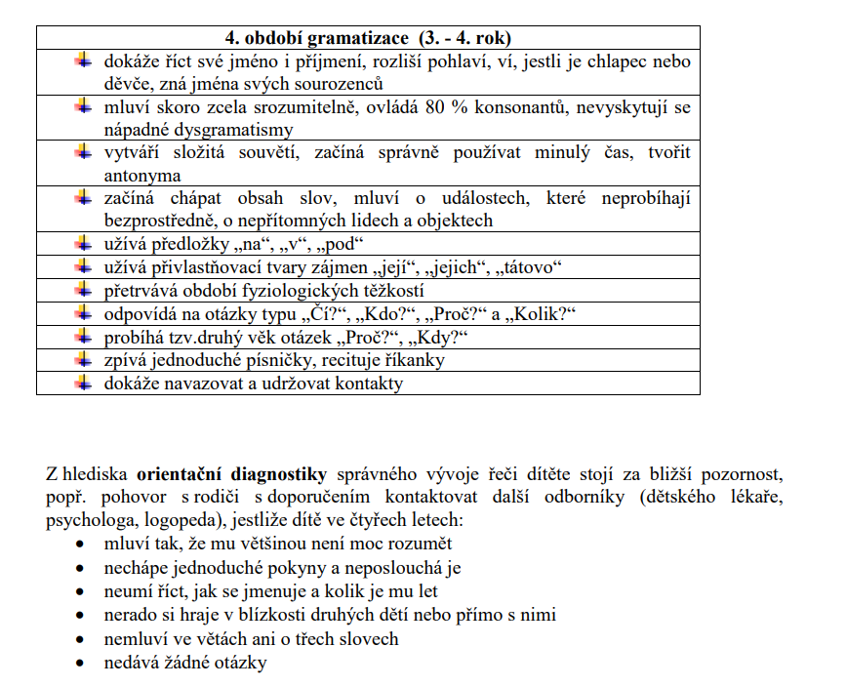

Slide 34
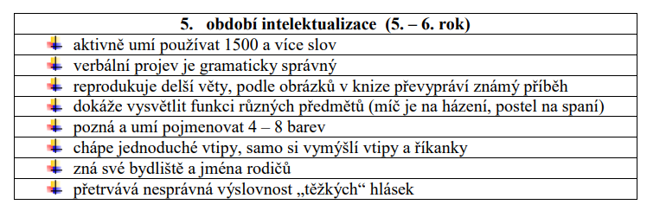
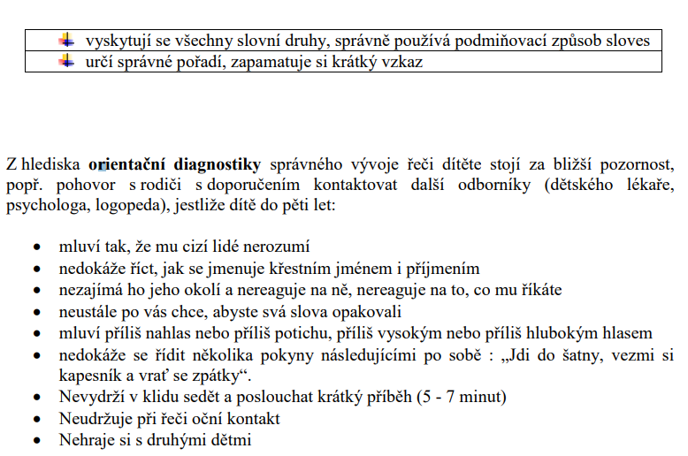

Slide 36
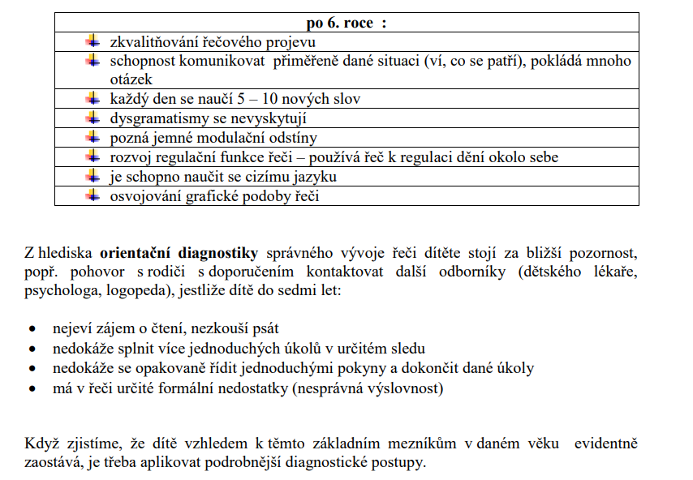

Slide 37
Metody logopedické prevence
Self – talking (Dospělý: „Janička kreslí sluníčko. To je sluníčko. Janička má žluté sluníčko.“)
Parallel – talking (Dítě: „Mami, tam je hedý páset“. Dospělý: „Ano. Tam je ptáček. Ptáček je hnědý.“)
Metoda korekční zpětné vazby
Metoda rozšířené imitace – imitace s expanzí
Metoda alternativních otázek
Metoda doplňování vět
Metoda modelových situací
Metoda homonymizace, synonimizace, antonymizace
Metoda dialogická
Metoda opakování
Metoda správného mluvního vzoru

Slide 38
KOMUNIKAČNÍ SITUACE A KOMUNIKAČNÍ PROSTŘEDKY:
Realita
Hra
Práce
Knihy a obrázky
Pohádky a příběhy
Říkadla a básničky
Písničky
Kresba
Divadlo
Média, ICT
Čerpáme náměty z reálného prostředí (části těla, oblečení, potraviny, hračky…)
Reálné předměty poskytují možnost multisenzoriálního vnímání a manipulace
Výrazy se často opakují v různých situacích
Nemusíme chystat žádné pomůcky
Základní principy rozvoje řeči lze uplatnit kdykoli a kdekoli

Slide 39
ZÁKLADNÍ LINIE VÝVOJE:
Realita: základní hlasové projevy, přírodní zvuky a slova o jedné slabice, napodobovací reflex, základní rozvoj smyslového vnímání a motoriky
Doplnění o obrazový materiál: delší slova různých slovních druhů – kombinace slov – jednoduché i delší jednotlivé věty, paměť sluchová i zraková.
Doplnění o říkadla a písničky: delší věty, kombinace vět, akustická a verbální paměť.
Doplnění o obrázkové seriály, krátké příběhy, jazykový cit, mluvní celky, modulační faktory.
Doplnění o zvládnutí běžných situací – dialog, dokončování sociální adaptace řečových funkcí.

Slide 40
Orientační logopedická diagnostika
Diagnostika:
dle Přinosilové: „obecně poznávací proces, jehož cílem je co nejdokonalejší poznání daného objektu našeho zájmu, a to všech důležitých znaků a charakteristik a jejich vzájemných vztahů a souvislostí.“
Školní zralost:
Vnitřní vývojové předpoklady, které se vztahují k funkcím CNS, které se projevuje odolností vůči zátěži
dle Bednářové, Šmardové: „dosažení takového stupně vývoje (v oblasti fyzické, mentální, emocionálně – sociální), aby se dítě bylo schopno bez obtíží účastnit výchovně – vzdělávacího procesu; nebo alespoň bez větších obtíží, nejlépe s radostí a dychtivostí.“

Slide 41
Školní připravenost:
- charakterizována jako úroveň předškolní přípravy z hlediska schopností, vlivu prostředí a výchovy
dle Bednářové: „aktuální stav rozvoje osobnosti dítěte ve všech jeho oblastech.“
- Viz Pedagogický slovník

Slide 42
Diagnostika ve školním prostředí
Rizikový žák – v rovině preventivního působení, intervenční opatření jsou zacílena dříve; dle Zelinkové se může jednat o děti sociálně slabších rodičů, z nepodnětného prostředí, národnostní minority, s poruchami řeči, ohrožené poruchami učení z důvodu dědičnosti apod.
V rámci orientačního posouzení je možné u dětí určit přibližnou dosaženou úroveň vývoje řeči z hlediska:
  vývojových fází,
  jazykových rovin,
  formy interindividuální komunikace.
→ orientačně posoudíme dosaženou úroveň řeči ve složce receptivní a expresivní.

Slide 43
ÚROVEŇ RECEPTIVNÍ:
  Sluchová percepce, slovní zásoba, psychické kvality dítěte, vnější prostředí
ÚROVEŇ POROZUMĚNÍ:
ÚROVEŇ EXPRESIVNÍ:
  Artikulace, rozsah slovní zásoby, gramatika, mluvní pohotovost, výbavnost slov, tempo a plynulosti řeči a modulační faktory

Slide 44
Rovina morfologicko - syntaktická
Odráží celkovou úroveň duševního vývoje dítěte
Gramatická pravidla, slovní druhy, gramatická správnost, skloňování, řazení slov ve větách…
Lze zkoumat až od 1. roku života dítěte
První slova zastávají funkci vět
Období dvojslovných vět
Velký rozvoj mezi 2. – 3. rokem, skloňování
Okolo 3. roku rozlišování jednotného a množného čísla
Po 4. roce by dítě mělo užívat všechny slovní druhy
Vrchol mezi 3. a 4. rokem
Zvládnutí gramatických kategorií je ovlivněno nejen vnějším prostředím, ale také rozumovými schopnostmi a vrozenými předpoklady
Vývoj základních gramatických struktur je zpravidla ukončen kolem 5. roku

Slide 45
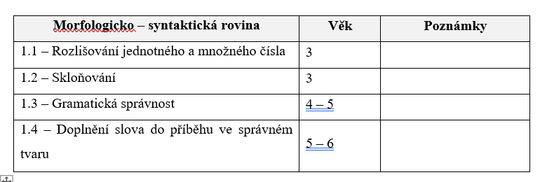
Záznamový arch

Slide 46
Rovina lexikálně - sémantická
Aktivní a pasivní slovní zásoba + pochopení významu slov
Počátky rozvoje pasivní slovní zásoby okolo 10. měsíce života
Aktivní lze evidovat v době, kdy dítě užívá první slova
Hypergeneralizace, hyperdiferenciace
První slova okolo 1. roku, kterým dítě rozumí a užívá je
První a druhý věk otázek
Množství slov, které dítě umí v daném období = průměr údajů z různých výzkumů
Nejprudší nárůst do zhruba 3 let věku dítěte
Okolo 1. roku zhruba 5 – 7 slov
Okolo 2. roku zhruba 200 slov
Okolo 3. roku zhruba 1000 slov
Před vstupem do školy zhruba 2500 – 3000 slov
Roste po celý život, nelze ohraničit věkem

Slide 47
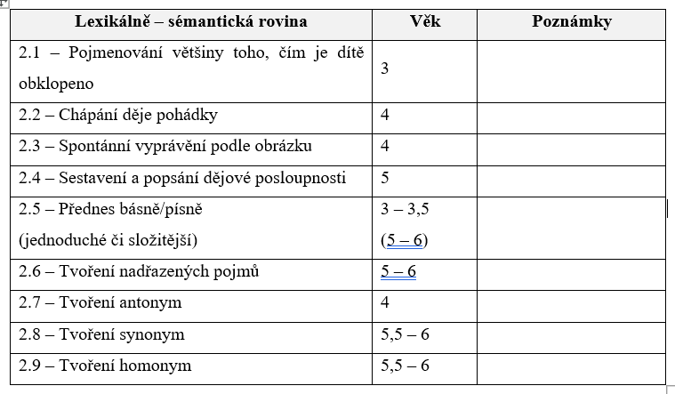
Záznamový arch

Slide 48
Rovina foneticko - fonologická
Zvuková stránka řeči, rozdělení zvukově stejných či odlišných slov a na analýzu a syntézu hlásek, slabik, slov a vět
Výslovnost, tempo, intonaci, hlasitost
Lze zkoumat ze všech rovin jako první
Přechod z pudového žvatlání na napodobivé (významný milník)
Povědomí o pořadí fixace jednotlivých hlásek
  Okolo 3. roku dítě ovládá výslovnost: samohlásek, přibližně 2/3 souhlásek, vnímá distinktivní znaky, rýmy
  Okolo 5. roku si uvědomuje jednotlivé řečové segmenty
  V pořadí konsonant se nejdříve fixují hlásky závěrové, poté úžinové jednoduché a následně polozávěrové a úžinové se zvláštním způsobem tvoření
Pravidlo nejmenší fyziologické námahy (někteří autoři nesouhlasí)
Nesprávná výslovnost / patologická dyslalie

Slide 49
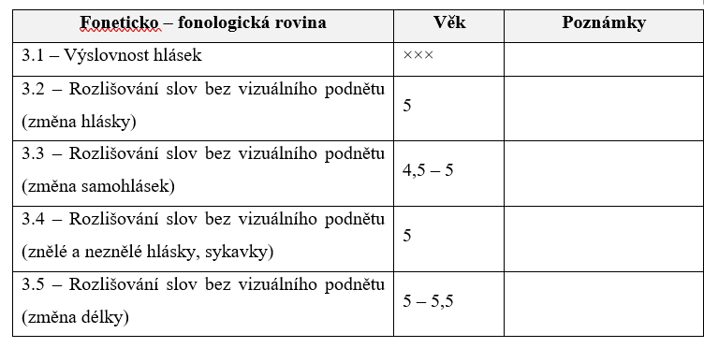
Záznamový arch

Slide 50
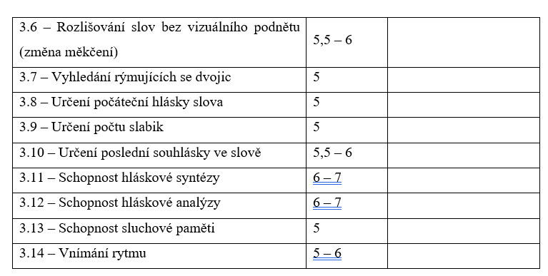

Slide 51
Pragmatická rovina
„Rovina sociální aplikace, sociálního uplatnění komunikačních schopností, přičemž do popředí vystupují sociální a psychologické aspekty komunikace“ (Lechta)
Komunikační vzorce a jejich aplikace v situacích
Okolo 2. – 3. roku věku – chápání role komunikačního partnera
Okolo 3. – 4. roku věku – udržení krátkého rozhovoru, konfabulace, regulování děje okolo

Slide 52
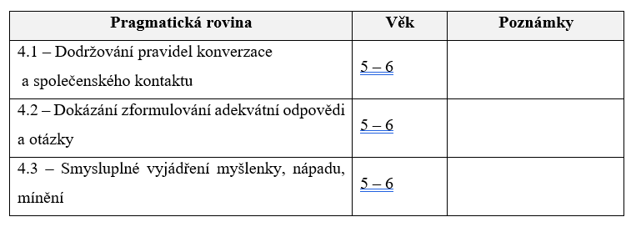
Záznamový arch

Slide 53
Oromotorika, artikulační cvičení

Slide 54
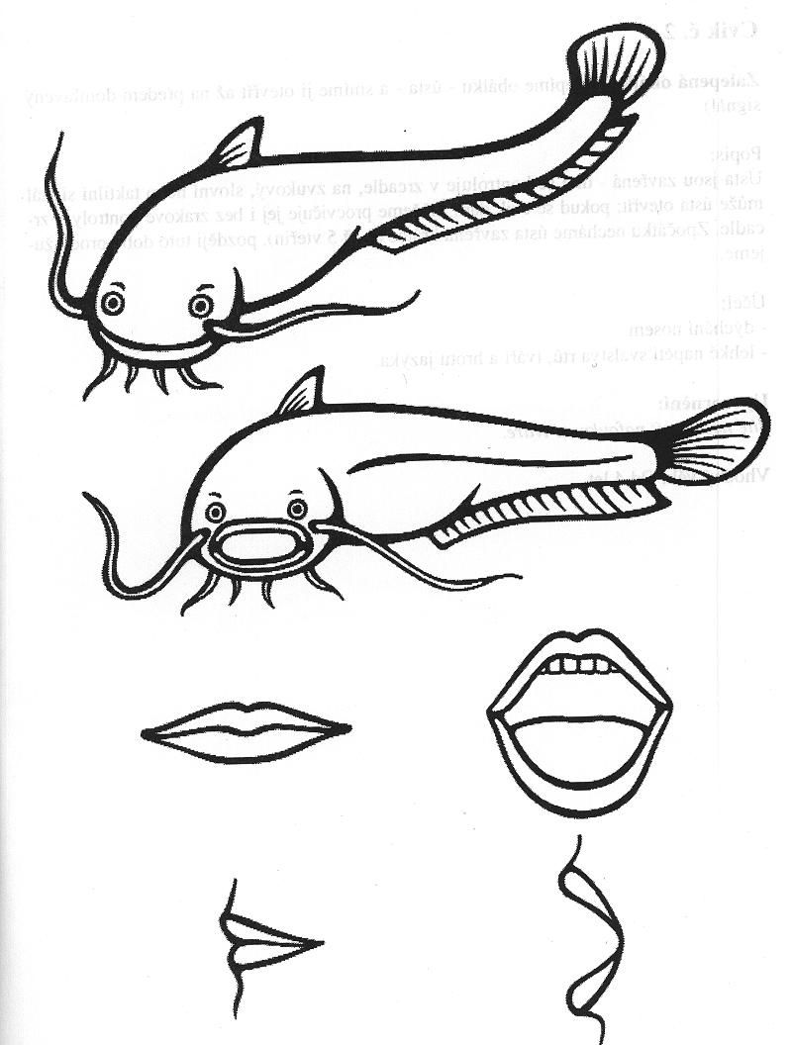
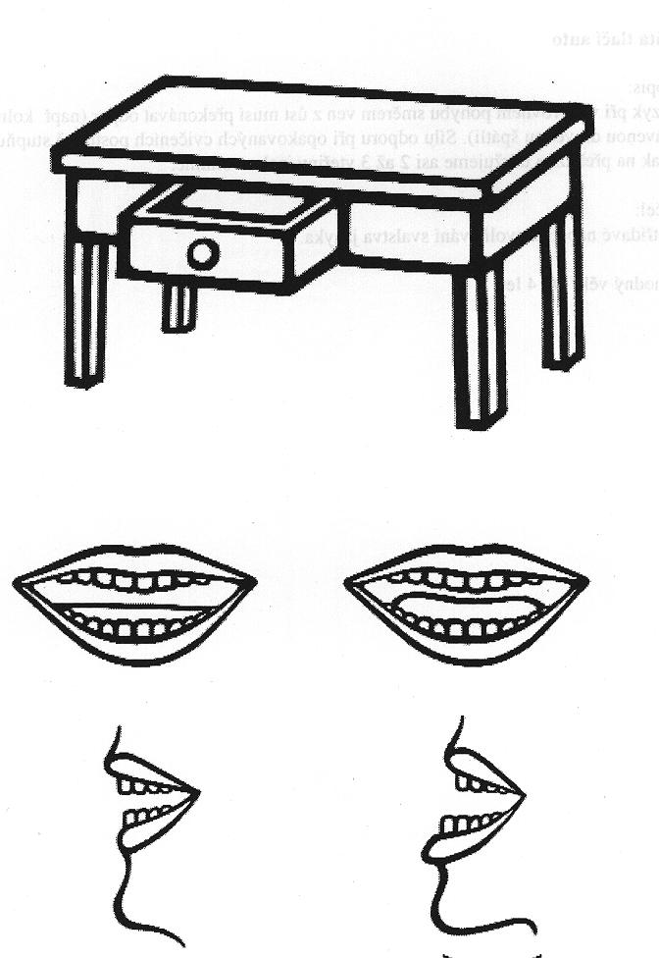
Pohyblivost čelistních kloubů

Slide 55
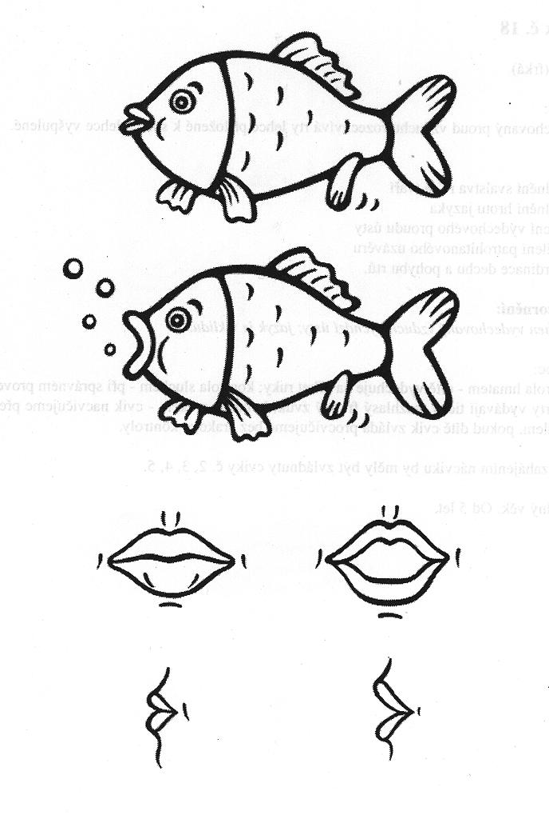
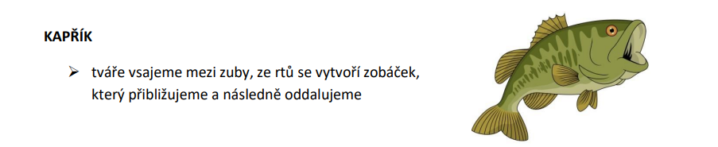

Slide 56
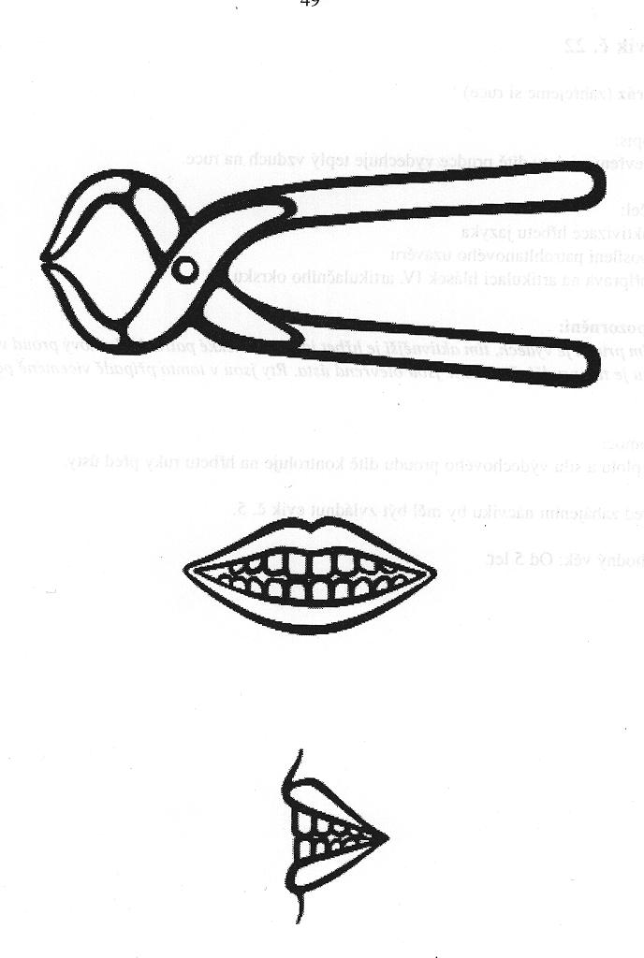

Slide 57
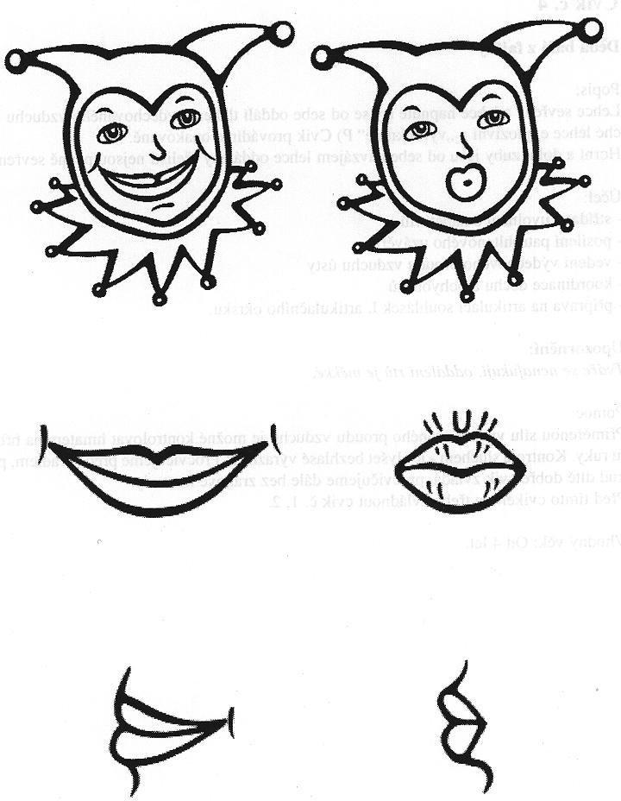
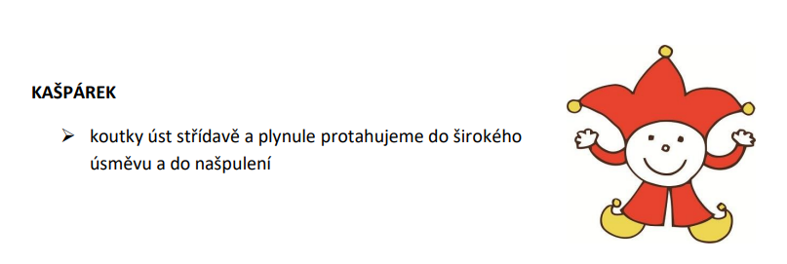
tváře

Slide 58
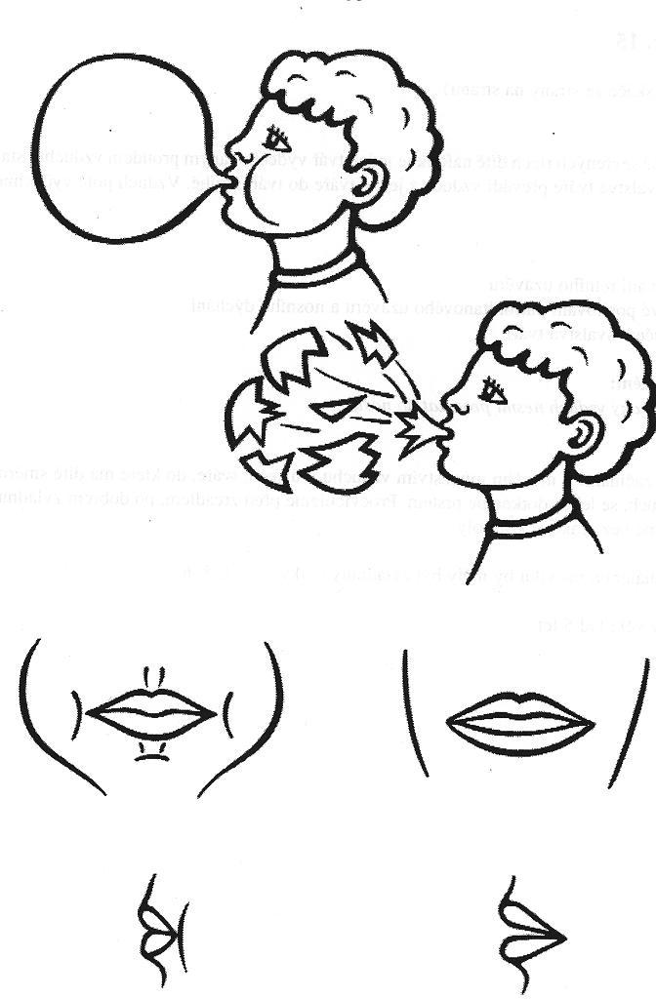
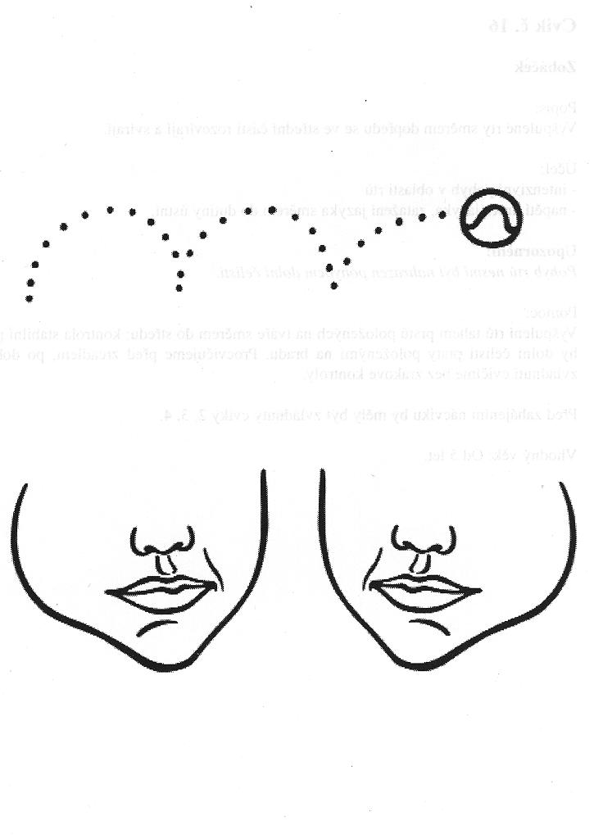
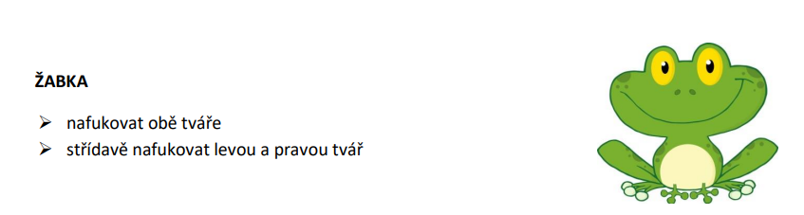

Slide 59
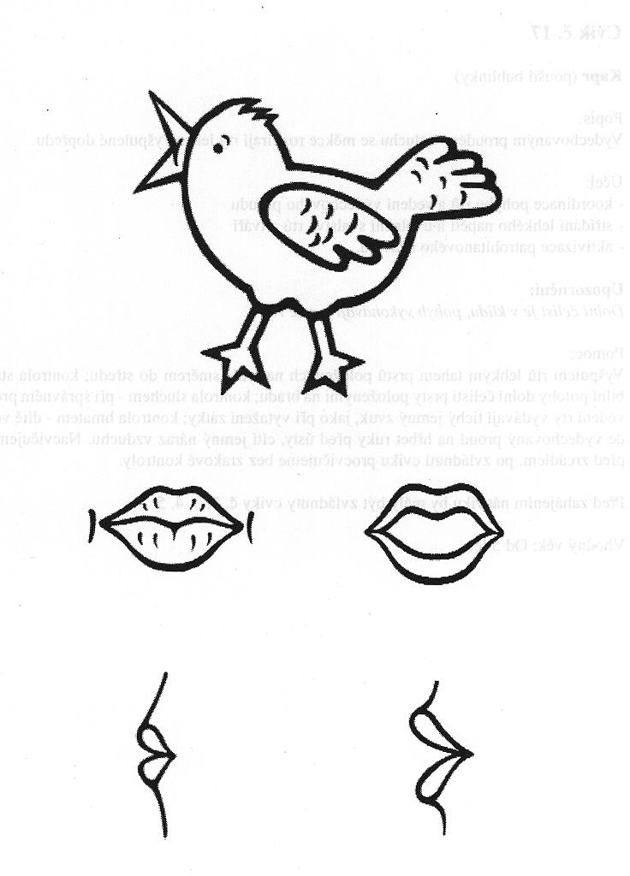

Slide 60
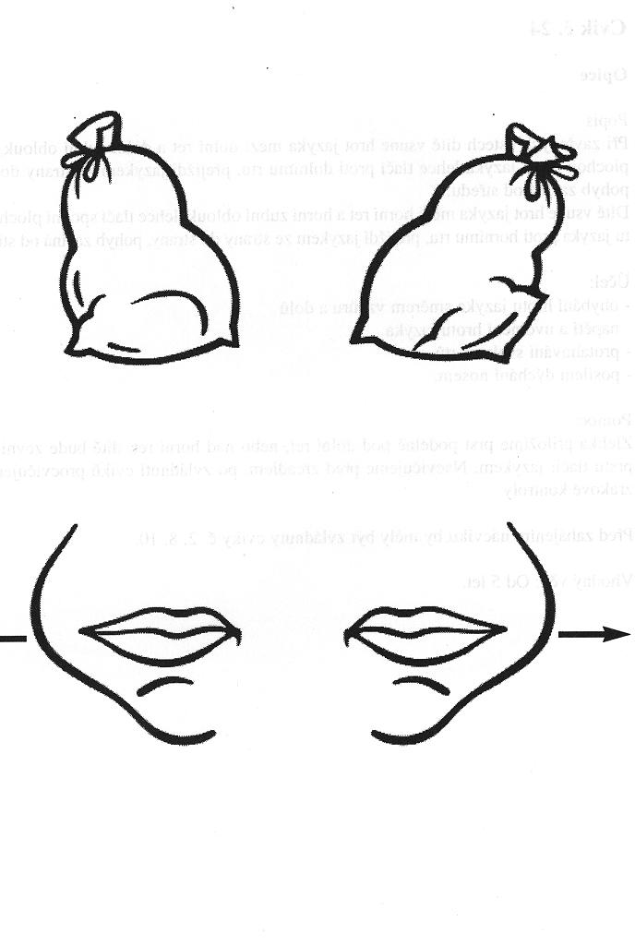
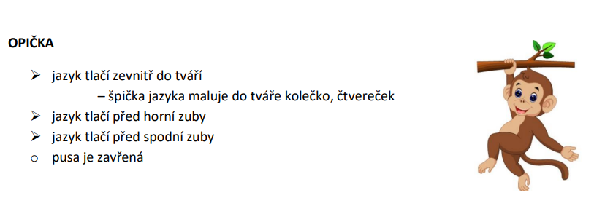

Slide 61
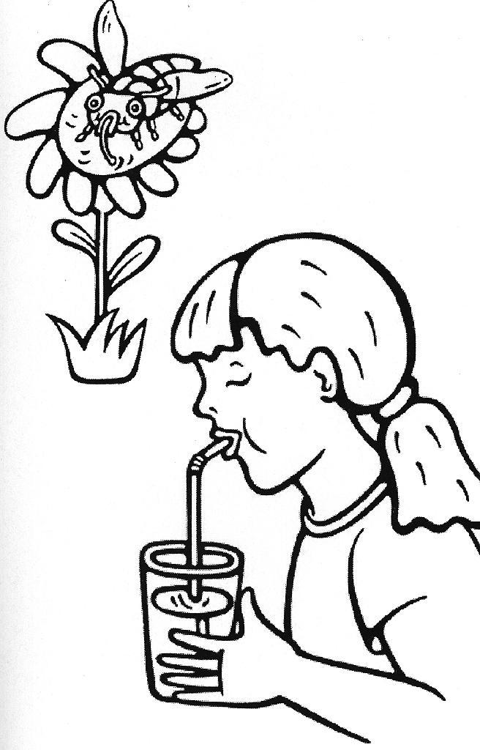

Slide 62
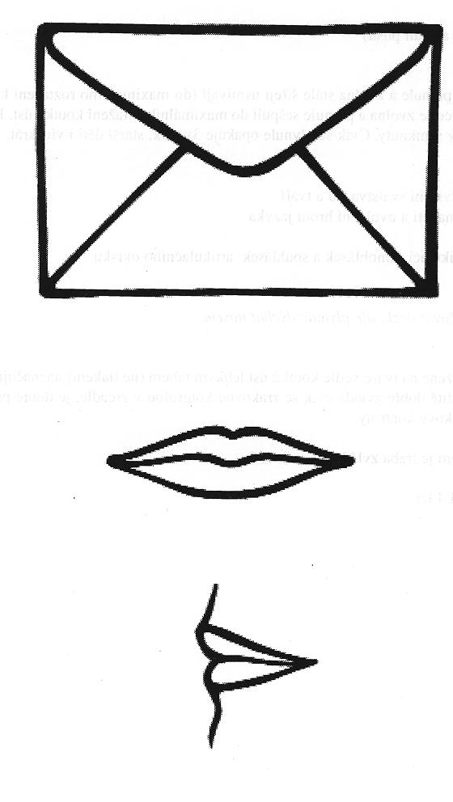
Posílení dýchání nosem

Slide 63
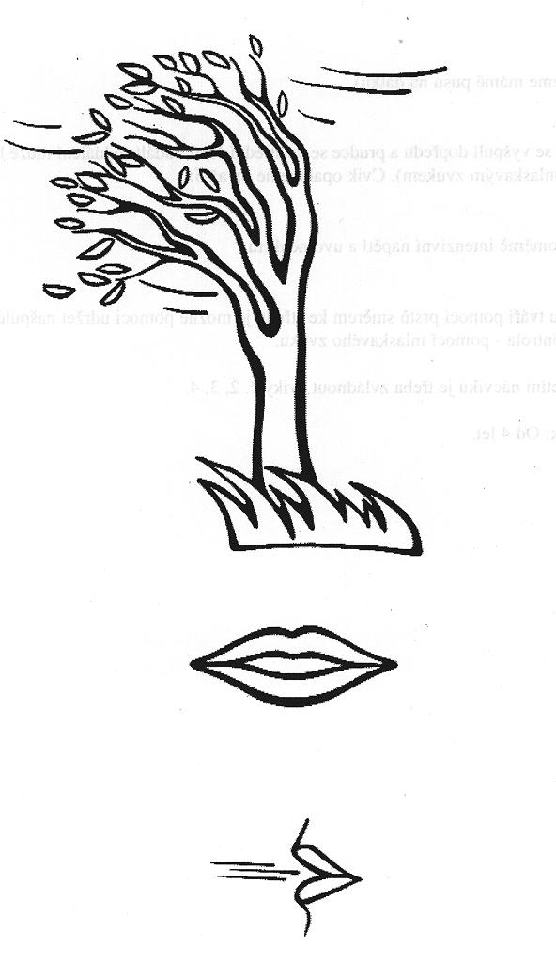
Posílení patrohltanového závěru

Slide 64
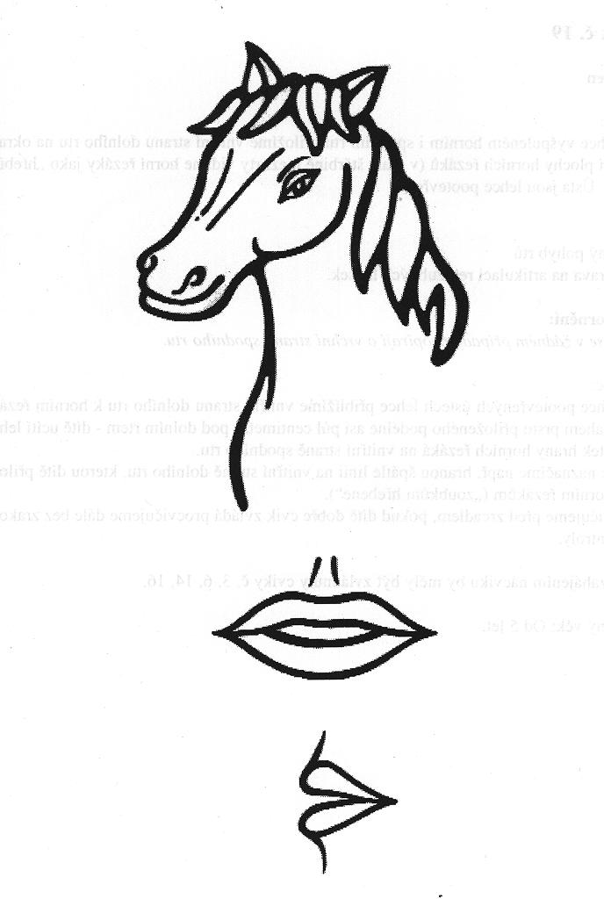
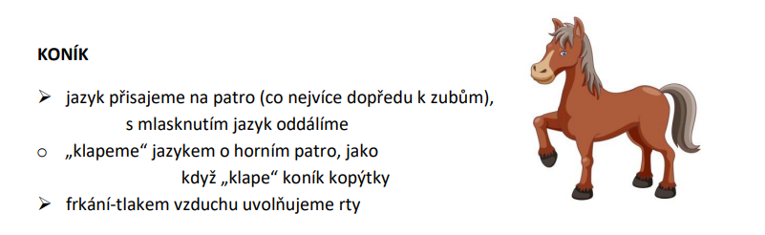

Slide 65
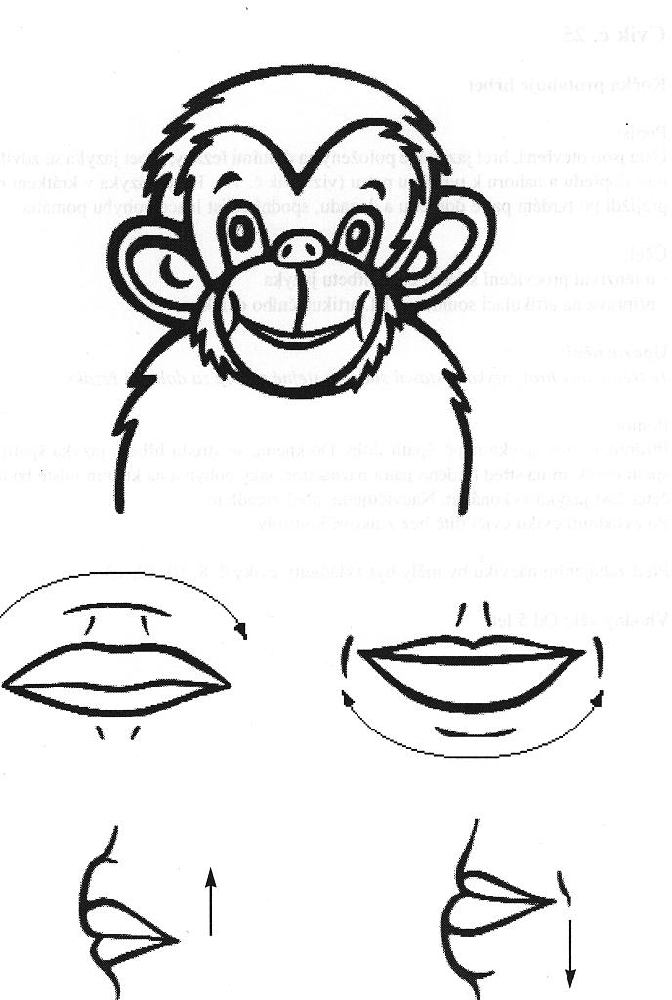
rty

Slide 66
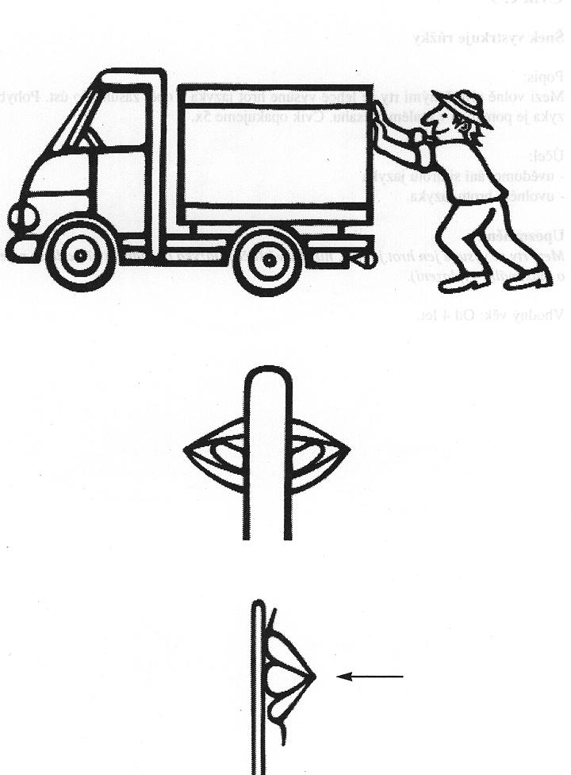
Jazyk celý

Slide 67
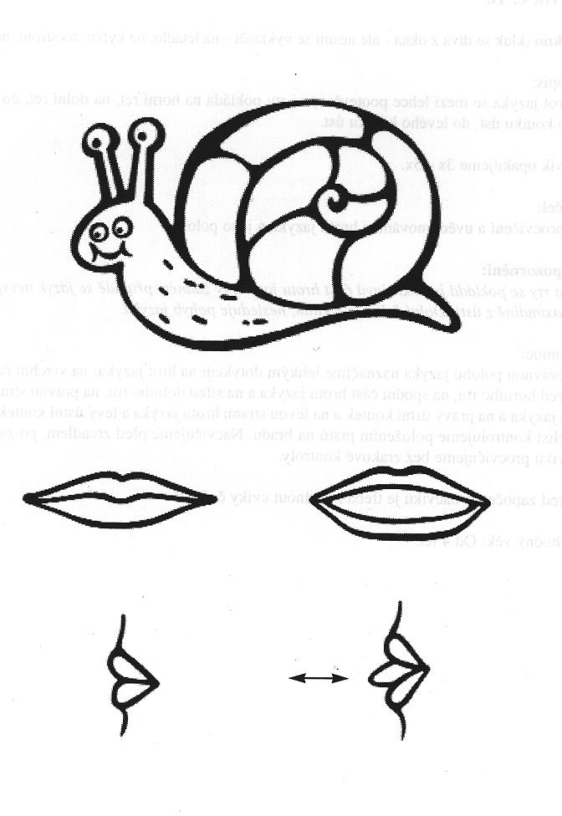
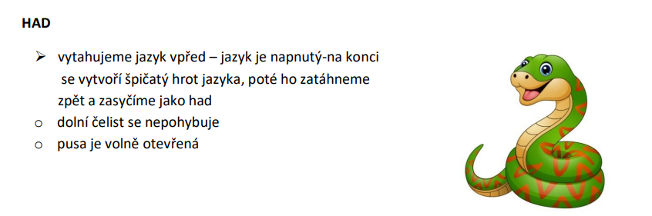
Hrot jazyka

Slide 68
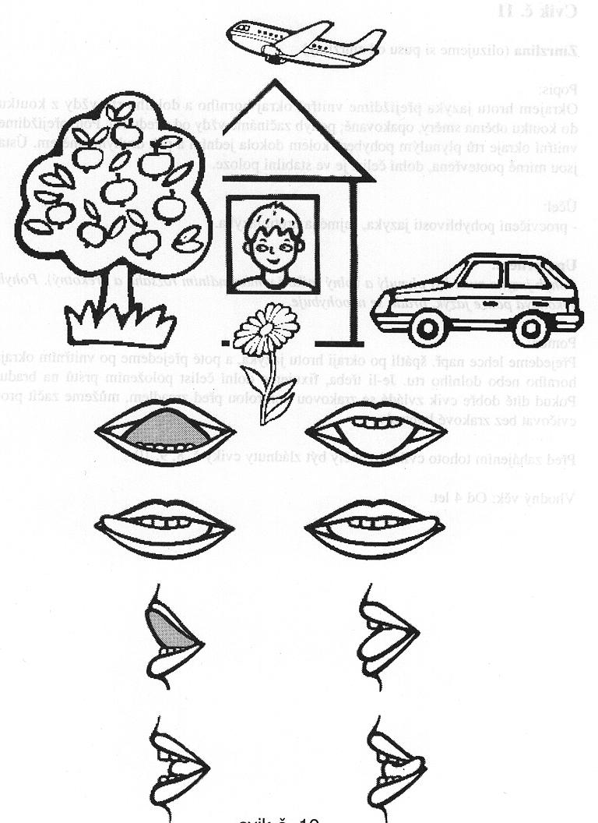
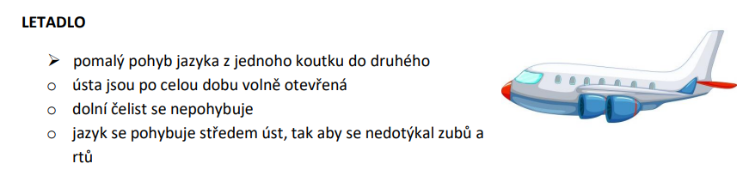

Slide 69
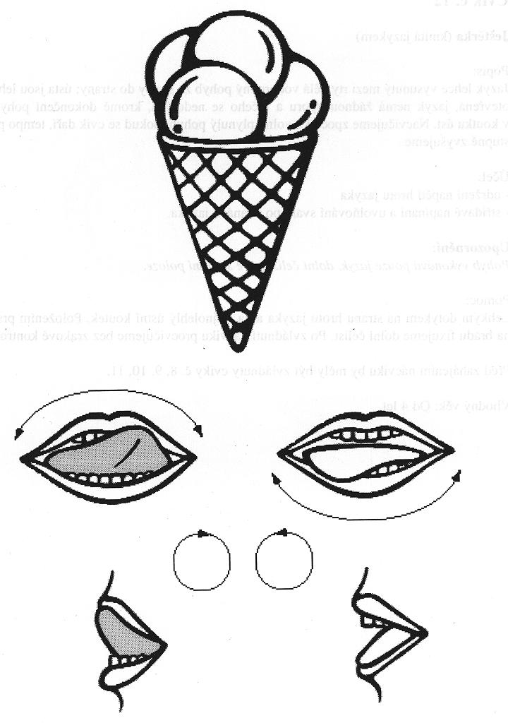
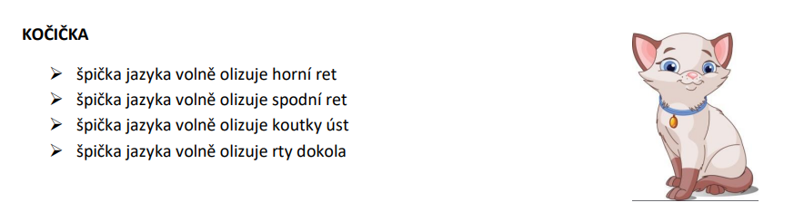

Slide 70
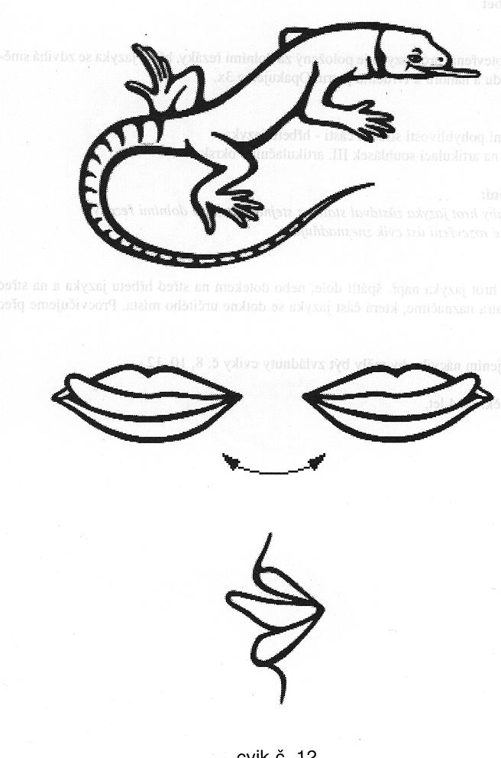
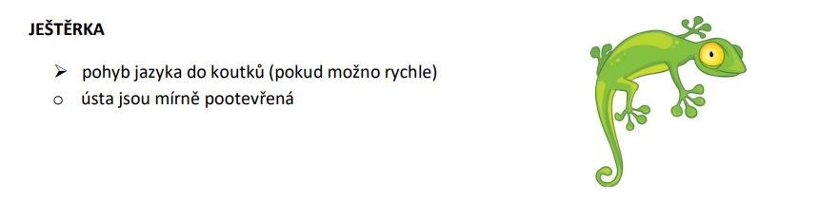

Slide 71
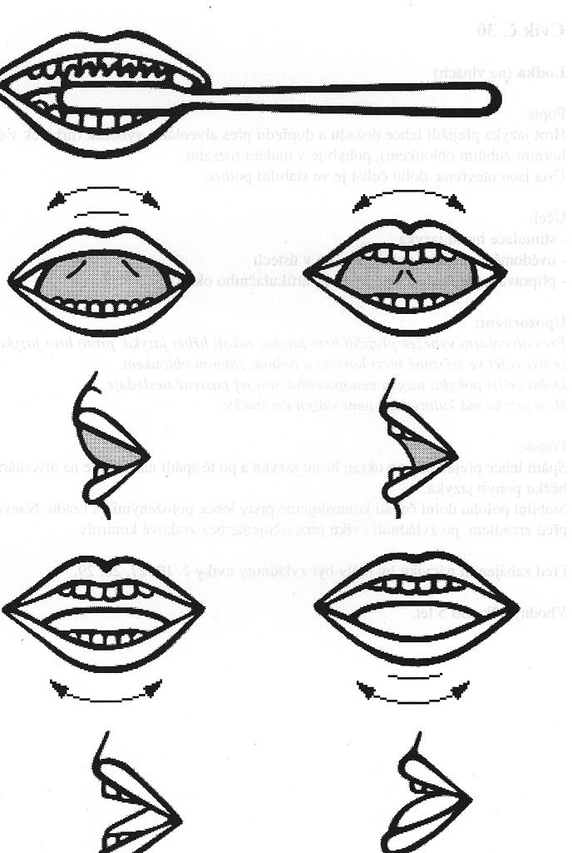
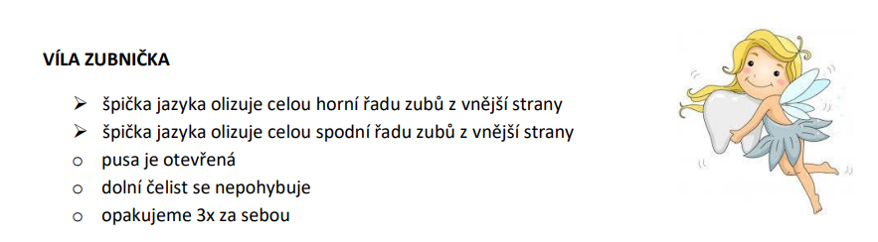

Slide 72
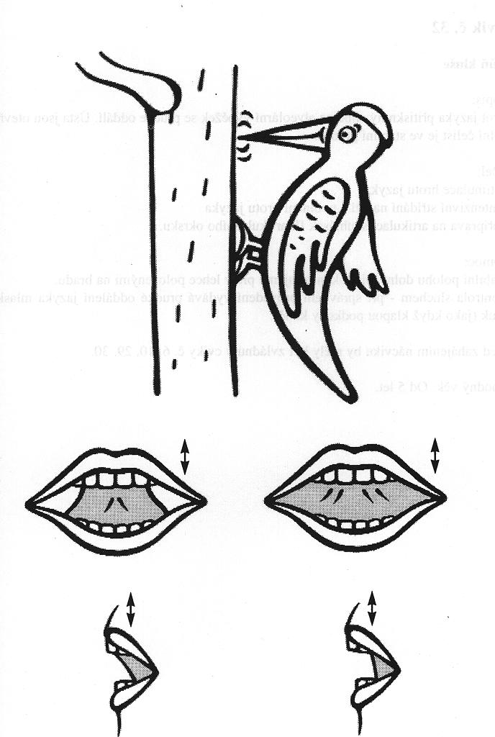
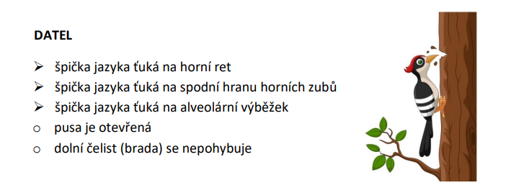

Slide 73


Slide 74


Slide 75



Slide 76




Slide 77


Hřbet jazyka

Slide 78


Strany jazyka

Slide 79


Slide 80



další

Slide 81
Metodika reedukace dyslalie
Pro posuzování NKS vůbec je charakteristická náročnost stanovení všeobecně platných kritérií, protože různé jazyky mají různé normy a svá specifika. Tato skutečnost se nejnápadněji projevuje právě při posuzování normy pokud jde o výslovnost. Stačí porovnat např. normu pro výslovnost hlásky [r] v češtině a francouzštině, sykavky v angličtině a češtině apod. Jsou hlásky, které v některých jazycích úplně chybí – např. [ř] ve slovenštině , angličtině, němčině; [ch] v maďarštině; [h] v ruštině atd. Dyslalie je nejrozšířenější, nejčastěji se vyskytující porucha komunikační schopnosti.
Dyslalie (patlavost) = porucha artikulace, kdy je narušena výslovnost jedné hlásky nebo skupiny hlásek rodného jazyka, ostatní hlásky jsou vyslovovány správně podle příslušných jazykových (ortoepických) norem.

Slide 82
Z terminologického hlediska je nutné rozlišit vadnou výslovnost (dyslalii) od nesprávné výslovnosti, která je do určitého věku přirozeným, fyziologickým projevem.
Termínem dyslalie se označuje několik propojených úrovní. Hlavní úroveň, která dyslalii charakterizuje je úroveň fonetická, která se vztahuje na používání jednotlivých hlásek a představuje analytickou stránku řeči.
Na fonetické úrovni se porucha řeči projevuje vynecháváním hlásek (delece), zaměňováním nebo nahrazováním (substituce) až nepřesným vyslovováním (distorze).
Fonologická úroveň se týká používání elementárních mluvních zvuků spojených do slabik, slov a vět, které jsou základem další lingvistické úrovně řeči (morfologicko-syntaktické, lexikálně-sémantické a pragmatické). Na fonologické úrovni se poruchy projevují v plynulé řeči, když jsou jednotlivé hlásky ovlivňovány předcházejícími nebo následujícími hláskami, nebo důsledkem pauzy, přízvuku, melodie, rytmu.

Slide 83
Etiologie:
  z hlediska věku,
  z hlediska pohlaví,
  z hlediska inteligence,
  z hlediska druhů.
Vnitřní a vnější příčiny
Klasifikace dyslalie
  z etiologického hlediska,
  z vývojového hlediska,
  podle rozsahu,
  podle kontextu,
  podle způsobu tvoření.

Slide 84

Symptomatologie:
  mogilalie,
  paralalie.
Zásady reedukace dyslalie:
  obecné pedagogické zásady
  specifické zásady
    Motivace a novosti
    Krátkodobého cvičení
    Používání pomocných (substitučních) hlásek
    Užívání sluchové kontroly
    Minimální akce
    Individuálního přístupu
    Multisenzoriálního přístupu
    Plánovistosti
    Názornosti
    Fyziologického vývoje artikulace

Slide 85
Metody reedukace dyslalie:
  Nepřímé metody
  Přímé metody
  Substituční metody
  Mechanické metody
Etapy reedukace dyslalie:
  Přípravná cvičení
  Identifikace hlásky
  Vyvození hlásky
  Fixace hlásky
  Automatizace hlásky

Slide 86
Metodika reedukace dyslalie
KLASIFIKACE ČESKÝCH HLÁSEK
SAMOHLÁSKY – VOKÁLY
  Jediné energeticky pravidelné hlásky
  Tvořeny zněle, tedy s použitím hrtanového hlasu, který je dále formován v dutině ústní postavením kořene jazyka a polohou a postavením rtů
  Postavením kořene jazyka a polohou rtů jsou vytvářeny podobné rezonanční dutiny u každého člověka stejné jazykové oblasti
  V těchto rezonančních dutinách (hltanová, ústní) se některé frekvenční oblasti vokálu zesilují a jiné zeslabují
  Zesílené se nazývají formanty (obsahují vyšší harmonické tóny)
  Formanty = energetické shluky vyšších harmonických tónů, které vznikají v rezonančních dutinách

Slide 87

1. formant je tvořen v dutině hltanové, prostorem nad úrovní hlasivek: hltan a zadní část dutiny ústní (hranicí je kořen jazyka),
2. formant vzniká v dutině ústní před kořenem jazyka po řezáky,
3. formant v dutině nosní (významný jen ve spojení v nosovkami).

Slide 88


Slide 89


Slide 90


Rozdělením samohlásek podle pohybu jazyka ve směru svislém a vodorovném dostáváme obraz českého samohláskového trojúhelníka:

Slide 91
2) SOUHLÁSKY – KONZONANTY
  Při tvoření souhlásek jde o artikulační děje podstatně rychlejší (pohyby malých částí artikulačních orgánů)
  Cílem souhláskové artikulace je vytvořit mluvidly v hláskovém traktu překážku výdechovému proudu
  Třením výdechového proudu o překážku vzniká třecí šum (nepravidelné šelesty, šumy a výbuchy, které se tvoří rozličnými artikulačními ději), který – na rozdíl od vokálů – pokládáme za podstatný akustický rys konsonantů
  Při artikulačním popisu souhlásek nesmíme zapomínat na skutečnost, že jde vlastně o koartikulační děj, přesněji řečeno o nosnou artikulaci samohlásky, která je artikulací souhláskovou modifikována

Slide 92

Rozdělení konzonantů – tabulka

Slide 93

SAMOHLÁSKY PŘEDNÍ (PALATÁLNÍ) PŘEDOPATROVÉ
Soubor nasdílen
A – střední – nízká samohláská krátká
Jazyk je uložen v dutině ústní v postavení ze všech samohlásek nejnižším. Hřbet jazyka je mírně vyklenut pod páterní klenbu, hrot se opírá o rozhraní dolních řezáků a spodní dásně. Měkké patro tvoří poměrně slabý závěr. Čelistní úhel je velký, ale je menší než u Á, rty v neutrální poloze.
Á – střední – nízká samohláska dlouhá
Jazyk je více vzdálen od patra a nepatrně posunut vzad, hrot je níže než při krátkém [a]. Napětí v jazyce je o něco vyšší, ústa jsou otevřenější a výdechový proud má volnější cestu. Dlouhé [á] je otevřenější než krátké [a]. Má větší čelistní úhel.

Slide 94


Slide 95


Slide 96

E – přední, předopatrová (palatální) – středová krátká
Jazyk se posouvá dopředu a současně vzhůru, hrot se opírá o spodní část dolních řezáků. Rty se aktivně neúčastní, čelistní úhel je malý. Měkké patro tvoří závěr, který je pevnější než při [a].
É – přední, předopatrová (palatální) – středová dlouhá
Jazyk se posune o něco více kupředu a vzhůru, hrot jazyka se opírá o střed dolních řezáků. Čelistní úhel je menší než u [e], retní otvor je užší než u [e].

Slide 97


Slide 98



Slide 99

I – přední, předopatrová (palatální) – vysoká krátká
Jazyk se posouvá více vzhůru a kupředu než při [e], hřbetem se vyklene pod tvrdé patro, značně se k němu přiblíží. Hrot jazyka se opírá o ostří zadní plochy dolních řezáků. Čelistní úhel je malý, retní otvor úzký, patrohltanový závěr je pevnější (je vytvořen) než u všech ostatních vokálů, koutky jsou zaostřené.
I – přední, předopatrová (palatální) – vysoká dlouhá
Tvoří se ještě více vpředu než [i]. Ze všech vokálů má nejmenší čelistní úhel a nejpevnější patrohltanový závěr. Čelistní úhel je menší, koutky jsou více zaostřené.

Slide 100


Slide 101


Slide 102

SAMOHLÁSKY ZADNÍ (VELÁRNÍ) ZADOPATROVÉ
O – ZADNÍ, ZADOPATROVÉ (VELÁRNÍ) – STŘEDOVÁ KRÁTKÁ
Jazyk se stahuje dozadu (ve srovnání s [a]) a současně vzhůru k měkkému patru. Hrot jazyka je volně v dutině ústní, čelistní úhel je menší než při [a]. Rty se aktivně účastní artikulace zaokrouhlením. Patrohltanový závěr je pevnější než při [a].
Ó – ZADNÍ, ZADOPATROVÉ (VELÁRNÍ) – STŘEDOVÁ DLOUHÁ
Je poněkud zavřenější než [o]. Jazyk se stahuje více dozadu a vzhůru, hrot jazyka se vzdaluje více od dolních řezáků. Vyklenutí hřbetu jazyka k paterní klenbě je výraznější. Patrohltanový závěr je pevnější než při [o].

Slide 103


Slide 104


Slide 105

U – ZADNÍ, ZADOPATROVÉ (VELÁRNÍ) – VYSOKÁ KRÁTKÁ
Jazyk je zdvižen k patru více než u [o]. Hrot jazyka je oddálen od dolních řezáků (volně v dutině ústní). Čelistní úhel je malý, rty se účastní artikulace aktivně – zaokrouhlením a posunutím dopředu. Patrohltanový závěr je utvořen.
U – ZADNÍ, ZADOPATROVÉ (VELÁRNÍ) – VYSOKÁ DLOUHÁ
Jazyk se ještě více vyklenut k měkkému patru. Čelistní úhel a retní otvor jsou menší než při [u].

Slide 106


Slide 107


Slide 108
MOŽNÉ ODCHYLKY:
větší otevřenost:
předních i-í, e-é a zadní samohlásky o: vím [vém], film [felm], kytka [ketka]…
e-é se blíží a-á: otevři [otavři], léto [láto]…
zadní o se blíží znění samohlásky a: proč [prač], prosím [prasim]…
Zkracování dlouhých samohlásek, především í, ú jsou artikulačně nejnáročnější – vyžadování značné námahy svalstva a jazyka, který jde směrem vzhůru k páterní klenbě. Zkracování může mít vliv na význam slov [ráda – rada, žila – žíla]…
zkracování v nepřízvučných slabikách: myslím [myslim], rohlík [rohlik]…
zkracování v přivlastňovacích zájmenech [u] a [ů]: můj [muj], tvůj [tvuj]…
zkracování v přízvučných slabikách: říkám [řikám], vím [vim], zůstane [zustane]…, ale také zkracování [é] v koncovkách –ého.

Slide 109
Artikulace a patologie konzonantů

Slide 110

Systém substitučních hlásek

Slide 111

Souhlásky závěrové – okluzivy
P B
Auditivní diferenciace:

Slide 112

Podle způsobu tvoření: závěrové (okluzivy)
Podle místa tvorby: obouretné (bilabiální)
Podle akustického dojmu: výbuchové (explozivy)
Podle znělosti: P – neznělá, B – znělá
Podle párovosti: párové
Čelistní úhel: mírný
Rty: tvoří závěr, jsou sevřeny
Jazyk: při artikulaci v relativním klidu, hrotem se opírá bez tlaku o výstupek spodní dásně
Patrohltanový závěr: utvořen
Výdechový proud vzduchu se nahromadí pod hlasivkami, které se od sebe oddálí (u P zůstávají v klidové poloze, u B se rozvibrují), dále pak postupuje do rezonanční dutiny ústní, kde naráží na závěr v podobě rtů. Realizací hlásky dojde k uvolnění retního a patrohltanového závěru.

Slide 113
Výslovnost těchto konsonant bývá narušena zřídka. Vadná výslovnost B – betacismus.
Nesprávná výslovnost je typu mogilalie (hláska je vynechána) a paralálie (B je zaměňováno s P). Při palatolálií zní hláska P podobně jako M nebo bývá nahrazena hrtanovým rázem.
Rozdíl P × B: P je neznělá, B je znělá, při artikulaci se účastní hlas. U neznělého P je závěr pevnější než u znělého B.

Slide 114


Vyvození hlásky p

Slide 115


Slide 116


Slide 117


Vyvození hlásky B

Slide 118


Slide 119


Slide 120
SouhláskA závěrovÁ – okluzivA
M
Podle způsobu tvoření: závěrové (okluzivy)
Podle místa tvorby: obouretné (bilabiální)
Podle akustického dojmu: nosové (rezonanty)
Podle znělosti: znělá
Podle párovosti: nepárová = nemá k sobě fonologický protiklad
Čelistní úhel: mírný
Rty: tvoří závěr, je slabý, exploze je málo zřetelná
Jazyk: při artikulaci v relativním klidu, hrotem se opírá bez tlaku o výstupek spodní dásně
Patrohltanový závěr: NENÍ utvořen. Mekké patro je uvolněno, umožňuje vstup výdechovému proudu do dutiny nosní, která tak může rezonovat. Měkké patro není tak hluboko, jako při absolutním klidu, připravuje se na artikulaci následující hlásky.
Výdechový proud vzduchu se nahromadí pod hlasivkami, které se od sebe oddálí a mírně rozkmitají, dále dochází k modifikaci výdechového proudu v rezonančních dutinách ústní i nosní. Realizací hlásky dojde k uvolnění pouze jednoho závěru (ústního).

Slide 121
V případech zavřené huhňavosti je vyslovována místo hlásky M hláska B.
Dále také rozštěp rtů.

Slide 122

Vyvození hlásky m

Slide 123


Slide 124


Souhlásky závěrové – okluzivy t d

Slide 125

Podle způsobu tvoření: závěrové (okluzivy)
Podle místa tvorby: dásňové (alveolární)
Podle akustického dojmu: výbuchové (explozivy)
Podle znělosti: T – neznělá, D – znělá
Podle párovosti: párové
Čelistní úhel: mírný
Rty: artikulace se neúčastní, jsou v neutrálním postavení
Jazyk: tvoří závěr přitlačením okrajů celého jazyka k okrajům patra ve tvaru podkovy, hrot jazyka se opírá o alveolární výběžek
Patrohltanový závěr: utvořen
Výdechový proud vzduchu se nahromadí pod hlasivkami, které se od sebe oddálí (u T zůstávají v klidové poloze, u D se rozvibrují), dále pak postupuje do rezonanční dutiny ústní, kde naráží na ústní závěr v podobě jazyka. Realizací hlásky dojde k uvolnění ústního a patrohltanového závěru.

Slide 126
Vadné tvoření T se u dětí vyskytuje výjimečně, většinou hlásku vynechávají (thetacismus), častěji dochází k nahrazování znělého D neznělým T. Vadná výslovnost hlásky D se nazývá deltacismus. Při palatolálií hláska T chybí, nebo je nahrazena rázem.
Rozdíly T×D: T je neznělá, D je znělá. U neznělého T je exploze silnější než u znělého D.

Slide 127

Vyvození hlásky t

Slide 128



Slide 129


Vyvození hlásky d

Slide 130


Slide 131


Slide 132
Souhláska závěrová – okluziva n
Podle způsobu tvoření: závěrové (okluzivy)
Podle místa tvorby: dásňová (alveolární)
Podle akustického dojmu: nosové (rezonanty)
Podle znělosti: znělá
Podle párovosti: nepárová = nemá k sobě fonologický protiklad
Čelistní úhel: mírný
Rty: artikulace se neúčastní, jsou v neutrálním postavení
Jazyk: tvoří závěr přitlačením okrajů celého jazyka k okrajům patra ve tvaru podkovy
Patrohltanový závěr: NENÍ utvořen.
Výdechový proud vzduchu se nahromadí pod hlasivkami, které se od sebe oddálí a mírně rozkmitají, dále dochází k modifikaci výdechového proudu v rezonančních dutinách ústní i nosní. Realizací hlásky dojde k uvolnění pouze jednoho závěru (ústního).
Při zavřené huhňavosti zní hláska N jako D.

Slide 133

Vyvození hlásky n

Slide 134



Slide 135


Slide 136

Souhlásky závěrové – okluzivy
Ť Ď

Slide 137
Systém substitučních hlásek
Podle způsobu tvoření: závěrové (okluzivy)
Podle místa tvorby: tvrdopatrové (palatální)
Podle akustického dojmu: výbuchové (explozivy)
Podle znělosti: Ť – neznělá, Ď – znělá
Podle párovosti: párové
Čelistní úhel: mírný
Rty: v mírné poloze
Jazyk: hřbet jazyka tvoří na tvrdém patru závěr, hrot jazyka se opírá o dolní řezáky, aby mohl vytlačit svou hmotu k tvrdému patru
Patrohltanový závěr: utvořen
Výdechový proud vzduchu se nahromadí pod hlasivkami, které se od sebe oddálí (u Ť zůstávají v klidové poloze, u Ď se rozvibrují), dále pak postupuje do rezonanční dutiny ústní, kde naráží na ústní závěr v podobě jazyka. Realizací hlásky dojde k uvolnění ústního a patrohltanového závěru. Při uvolňování závěru vznikne štěrbina, kudy prudce uniká výdechový proud. Při explozi se ruší oba závěry najednou – ústní a patrohltanový. Exploze je mírně sykavá, jako důsledek pevného přitlačení jazyka k patru.

Slide 138
U palatálních hlásek Ť, Ď dochází k zaměňování za T a D (porucha měkčení). Tato paralálie je v ontogenezi dětské řeči častá. Při otevřené huhňavosti a palatolálii dochází k deformaci těchto hlásek.

Slide 139

Vyvození hlásky Ť

Slide 140



Slide 141

Vyvození hlásky ď

Slide 142


Slide 143


Slide 144
Souhláska závěrová – okluziva ň
Podle způsobu tvoření: závěrové (okluzivy)
Podle místa tvorby: tvrdopatrová (palatální)
Podle akustického dojmu: nosové (rezonanty)
Podle znělosti: znělá
Podle párovosti: nepárová = nemá k sobě fonologický protiklad
Čelistní úhel: mírný
Rty: v mírné poloze
Jazyk: hřbet jazyka tvoří na tvrdém patře závěr, hrot jazyka se opírá o dolní řezáky, aby mohl vytlačit svou hmotu k tvrdému patru
Patrohltanový závěr: NENÍ utvořen.
Výdechový proud vzduchu se nahromadí pod hlasivkami, které se od sebe oddálí a mírně rozkmitají, dále dochází k modifikaci výdechového proudu v rezonančních dutinách ústní i nosní. Realizací hlásky dojde k uvolnění pouze jednoho závěru (ústního). Exploze je méně výrazná.
U palatálních hlásek Ň dochází k zaměňování za N (porucha měkčení). Tato paralálie je v ontogenezi dětské řeči častá. Při otevřené huhňavosti a palatolálii dochází k deformaci této hlásky.

Slide 145

Vyvození hlásky ň

Slide 146


Slide 147

Souhlásky závěrové – okluzivy k g

Slide 148
Podle způsobu tvoření: závěrové (okluzivy)
Podle místa tvorby: měkképatrové (velární)
Podle akustického dojmu: výbuchové (explozivy)
Podle znělosti: K – neznělá, G – znělá
Podle párovosti: párové
Čelistní úhel: mírný
Rty: do úsměvu, koutky zaostřeny
Jazyk: Závěr tvoří zadní díl hřbetu jazyka v podobě širokého pruhu. Hrot jazyka je volně v dutině ústní (může se opírat o výstupek dolní dásně).
Patrohltanový závěr: Měkké patro je pozvednuto, patrohltanový závěr je utvořen.
Výdechový proud vzduchu se nahromadí pod hlasivkami, které se od sebe oddálí (u K zůstávají v klidové poloze, u G se rozvibrují), dále postupuje do rezonanční dutiny ústní, kde naráží na závěr v podobě jazyka. Realizací hlásky dojde k uvolnění ústního a patrohltanového závěru. Ze všech závěrových hlásek se tvoří nejvíce vzadu, až na měkkém patru.

Slide 149
Nesprávná výslovnost se nejčastěji projevuje mogilalií a záměnou (paralálií) K za T (káva – táva), G za D (gól – dól). Při otevřené huhňavosti a palatolálii mohou být tyto konsonanty různě deformovány.
Vadná výslovnost hlásky K se nazývá kappacismus a vadná výslovnost hlásky G gammacismus.
Rozdíl K×G: K je neznělá, G je znělá. Při neznělém K je závěr na patře pevnější než při znělém G.

Slide 150

Vyvození hlásky k

Slide 151


Slide 152


Slide 153

Vyvození hlásky g

Slide 154


Slide 156

Souhlásky polozávěrové c
Podle způsobu tvoření: polozávěrové (semiokluzivy)
Podle místa tvorby: alveolární
Podle akustického dojmu: afrikát (polosykavka)
Podle znělosti: neznělá
Podle párovosti: nepárová
Čelistní úhel: velký
Rty: postavení podobné jako při ostrých sykavkách, rty jsou mírně protaženy ve vodorovném směru, koutky jsou zaostřeny
Jazyk: při artikulaci souhlásky [c] připomíná postavení jazyka postavení pro [t]. Tvoří závěr přitlačením okrajů celého jazyka k okrajům patra ve tvaru podkovy. Závěr ale nesahá až na řezáky. Hrot jazyka se opírá horní řezáky podobně jako při ostrých sykavkách.
Patrohltanový závěr: Měkké patro tvoří pevný patrohltanový závěr.

Slide 157
Výdechový proud vzduchu se nahromadí pod hlasivkami, které se od sebe oddálí a zůstávají v klidové poloze. Dále výdechový proud vzduchu postupuje do rezonanční dutiny ústní. Nejprve se vytvoří závěr podobný závěru při alveolárních okluzívách (T, D). Tento závěr postupně vpředu oslabuje, až nakonec místo závěru vzniká štěrbina podobná úžině typické pro sykavky.
Afrikáty jsou ukončeny explozí, podobně jako souhlásky závěrové. Afrikáty jsou totiž v podstatě okluzívy s nepevným (proměnlivým) závěrem, ale s pevnou implozí a explozí. Ale protože hned od počátku své realizace jsou odlišné od hlásek závěrových, nelze je pokládat za zvuk vznikající splynutím závěrového T a úžinového S nebo Š. Jazyk totiž hned od počátku artikulace zaujímá postavení pro C a nikoliv pro T, při němž se hrot jazyka dotýká alveolárního výstupku.

Slide 158

Patologie
  Dyslalie:
  používání hlásky T místo řady S, Z, C (cibule → tibule, zvonek → tvonek)
  Nediferencované sykavky obou řad (ostré – S, Z, C a tupé – Š, Ž, Č)
  Hlásky C, Č jsou nahrazovány hláskami S, Š (cibule → sibule, kočka → koška)

Slide 159

Vyvození hlásky c

Slide 160


Slide 161



Slide 162
Souhlásky polozávěrové
Č
Podle způsobu tvoření: polozávěrové (semiokluzivy)
Podle místa tvorby: alveolární
Podle akustického dojmu: afrikát (polosykavka)
Podle znělosti: neznělá
Podle párovosti: nepárová
Čelistní úhel: nepatrně menší než u hlásky C
Rty: zaokrouhleny
Jazyk: Hrot jazyka je ve styku s alveolárním výstupkem (podobné postavení jako při tupé sykavce [š]. Hrot jazyka se zdvihá k patru, kde přichází do styku s alveolárním výběžkem a vytváří úzký průchod. Tiskne se k patru pevněji, závěr je pevnější.
Patrohltanový závěr: utvořen, pevný

Slide 163
Výdechový proud vzduchu se nahromadí pod hlasivkami, které se od sebe oddálí a zůstávají v klidové poloze. Dále výdechový proud vzduchu postupuje do rezonanční dutiny ústní. Nejprve se vytvoří závěr podobný závěru při alveolárních okluzívách (T, D). Tento závěr postupně vpředu oslabuje, až nakonec místo závěru vzniká štěrbina podobná úžině typické pro sykavky.
Afrikáty jsou ukončeny explozí, podobně jako souhlásky závěrové. Afrikáty jsou totiž v podstatě okluzívy s nepevným (proměnlivým) závěrem, ale s pevnou implozí a explozí. Ale protože hned od počátku své realizace jsou odlišné od hlásek závěrových, nelze je pokládat za zvuk vznikající splynutím závěrového T a úžinového S nebo Š. Jazyk totiž hned od počátku artikulace zaujímá postavení pro C a nikoliv pro T, při němž se hrot jazyka dotýká alveolárního výstupku.
Patologie
  Dyslalie:
  chybí řada Š, Ž, Č (kočička → kocicka, žába → zába)
  Používání hlásky Ť místo řady Š, Ž, Č (kočička → kotiťka, žába → ťába)
  Nediferencované sykavky obou řad (ostré S, Z, C → Š, Ž, Č)
  Hlásky C, Č jsou nahrazovány hláskami S, Š (cibule → sibule, kočka → koška)

Slide 164

Vyvození hlásky č

Slide 165



Slide 166


Slide 167
Souhlásky úžinové (frikativy) f, v
Podle způsobu tvoření: úžinové (frikativy)
Podle místa tvorby: retozubné (labiodentální)
Podle akustického dojmu: třené, vlastní úžinové (středové)
Podle znělosti: F – neznělá, V – znělá
Podle párovosti: párové
Čelistní úhel: mírný
Rty: aktivně se účastní artikulace přiblížením spodního rtu k horním řezákům, vytváří tak potřebnou úžinu
Jazyk: v postavení neutrálním, hrot jazyka se opírá o dolní dáseň
Patrohltanový závěr: měkké patro uzavírá vstup výdechovému proudu vzduchu do dutiny nosní

Slide 168
Výdechový proud vzduchu se nahromadí pod hlasivkami, které se od sebe oddálí (u F zůstávají v klidové poloze, u V se rozvibruji). Dále výdechový proud vzduchu postupuje do rezonanční dutiny ústní. Spodní ret se přiblíží k horním řezákům a vytvoří malou úžinu. Přes úžinu prochází výdechový proud vzduchu, který se tře o spodní ret, v úžině se tvoří šum. Realizací hlásky dojde k uvolnění patrohltanového závěru.
Nesprávná výslovnost:
  Souhlásky F, V bývají narušeny vzácně. Setkáváme se s mogilálií, kdy jsou hlásky vynechávány nebo s paralálií, kdy jsou nahrazovány obouretnými P – B. Někdy se užívá místo znělého V neznělé F.
Rozdíly:
  F = neznělá, V = znělá. Artikulace je pevnější při neznělé hlásce F, při znělém V je šum překrýván zněním hlasu, takže je někdy méně zřetelné.

Slide 169



Slide 170

Vyvození hlásky F

Slide 171


Slide 172


Slide 173


Vyvození hlásky v

Slide 174


Slide 175


Slide 176
Souhlásky úžinové (frikativy)
S, z
Podle způsobu tvoření: úžinové (frikativy)
Podle místa tvorby: dásňové (alveolární)
Podle akustického dojmu: sykavky (sibilanty) ostré
Podle znělosti: S – neznělá, Z – znělá
Podle párovosti: párové
Čelistní úhel: malý
Rty: mírně protaženy ve vodorovném směru, koutky zaostřeny
Jazyk: hrot jazyka se opírá o dolní řezáky, přední část jazyka se přibližuje k alveolárnímu výstupku → vznikne úžina
Patrohltanový závěr: utvořen, rezonanční dutina nosní není zapojena

Slide 177
Výdechový proud vzduchu se nahromadí pod hlasivkami, které se od sebe oddálí (u S zůstávají v klidové poloze, u Z se rozvibruji). Dále výdechový proud vzduchu postupuje do rezonanční dutiny ústní. Při realizaci hlásky v přední části ústní dutiny vznikne úzký průchod pro výdechový proud, který se prodírá úzkým průchodem mezi okraji jazyka a patrem, naráží na ostří řezáků, které jsou velmi sblíženy. Realizací hlásky dojde k uvolnění patrohltanového závěru.
Před úpravou sykavek nejdříve přesně diagnostikujeme patologickou artikulaci, kdy sykavky mohou být současně patologicky tvořeny jedním i více způsoby. Některé formy sigmatismu vznikají porušeným slyšením zvuků o vyšších frekvencích následkem onemocnění vnitřního ucha. Proto se při poruše sykavek doporučuje vyšetření sluchu.
Rozdíly:
  S = neznělá, Z = znělá. Při neznělém S je artikulace pevnější, sykot proto ostřejší než při párové znělé souhlásce Z.

Slide 178


Slide 179


Slide 180


Slide 181


Vyvození hlásky s

Slide 182


Slide 183


Slide 184


Slide 185

Vyvození hlásky z

Slide 186


Slide 187

Souhlásky úžinové (frikativy) š, ž
Podle způsobu tvoření: úžinové (frikativy)
Podle místa tvorby: dásňové (alveolární)
Podle akustického dojmu: sykavky (sibilanty) tupé
Podle znělosti: Š – neznělá, Ž – znělá
Podle párovosti: párové
Čelistní úhel: malý
Rty: na rozdíl od ostrých sykavek mají retní otvor méně prodloužený, rty se sbližují a zaokrouhlují, tím se zvětšuje rezonanční dutina ústní a snižuje se výška charakteristického šumu
Jazyk: hrot jazyka se neopírá o dolní řezáky, zdvihá se k patru, kde přichází do styku s alveolárním výběžkem a vytváří úzký průchod
Patrohltanový závěr: utvořen, je vyloučeno zapojení rezonanční dutiny nosní

Slide 188
Výdechový proud vzduchu se nahromadí pod hlasivkami, které se od sebe oddálí (u Š zůstávají v klidové poloze, u Ž se rozvibruji). Dále výdechový proud vzduchu postupuje do rezonanční dutiny ústní. Vzdušný proud je méně ostrý než při ostrých sykavkách, prochází totiž širší úžinou, nenaráží na ostří řezáků, ale rozptyluje se. Rezonanční dutina je větší než při ostrých sykavkách. Realizací hlásky dojde k uvolnění patrohltanového závěru.
Nesprávná výslovnost – VIZ hlásky S – Z
Rozdíly:
  Š = neznělá, Ž = znělá. Artikulace hlásky Š je pevnější než u znělého konsonantu Ž.
Na poslech působí souhlásky Š – Ž dojmem sykotu méně ostrého, než jaký je při S – Z, proto se používá termín sykavky tupé.

Slide 189



Slide 190

Vyvození hlásky Š

Slide 191


Slide 192


Slide 193



Slide 194


Vyvození hlásky Ž

Slide 195


Slide 196


Slide 197
Hláska úžinová (frikativa) j
Podle způsobu tvoření: úžinová (frikativa)
Podle místa tvorby: tvrdopatrová (palatální)
Podle akustického dojmu: třená, vlastní úžinová (středová)
Podle znělá
Podle párovosti: nepárová
Čelistní úhel: malý
Rty: retní otvor poněkud prodloužen, koutky částečně zaostřeny
Jazyk: hrot jazyka se opírá o dolní řezáky, okraje jazyka se přitisknou po obou stranách k okrajům tvrdého patra
Patrohltanový závěr: měkké patro tvoří patrohltanový závěr

Slide 198
Výdechový proud vzduchu se nahromadí pod hlasivkami, které se od sebe oddálí a rozvibrují. Dále výdechový proud vzduchu postupuje do dutiny ústní. Při realizaci hlásky dojde k vytvoření dosti širokého průchodu pro výdechový proud mezi jazykem a patrem. Třecí šum je málo výrazný.
Nesprávná výslovnost – velmi ojedinělá; někdy je hláska vynechávána nebo může být vyslovována laterálně

Slide 199

Vyvození hlásky j

Slide 200



Slide 201
Hláska úžinová (frikativa) ch
Podle způsobu tvoření: úžinová (frikativa)
Podle místa tvorby: měkkopatrová (velární)
Podle akustického dojmu: třená, vlastní úžinová (středová)
Podle neznělá
Podle párovosti: nepárová (je to nepravý pár s hláskou H)
Tento konsonant se tvoří na stejném místě jako K – G
Čelistní úhel: mírný
Rty: aktivně se artikulace neúčastní
Jazyk: hrot jazyka se opírá o dolní řezáky nebo je volně v dutině ústní
Patrohltanový závěr: utvořen, uzavírá výdechovému proudu vstup do rezonanční dutiny nosní

Slide 202
Výdechový proud vzduchu se nahromadí pod hlasivkami, které se od sebe oddálí a zůstávají v klidové poloze. Dále výdechový proud vzduchu postupuje do dutiny ústní. Při realizaci hlásky prochází úžinou, kterou tvoří zadní část hřbetu jazyka a začátek měkkého patra. Hláska CH má výraznější a drsnější třecí šum (než hláska J), který při její realizaci není překrýván zněním hlasu. Při realizaci hlásky dojde k uvolnění patrohltanového závěru.
Nesprávná výslovnost: Někdy dochází k vynechávání hlásky nebo nahrazováním za T – D – K. K deformaci zvuku dochází u otevřené huhňavosti a palatolálie. S vadnou výslovností se setkáváme zřídka (hovoříme o chiticismu).

Slide 203


Vyvození hlásky ch

Slide 204


Slide 205
Hláska úžinová (frikativa) h
Podle způsobu tvoření: úžinová (frikativa)
Podle místa tvorby: hrtanová (laryngeální)
Podle akustického dojmu: třená, vlastní úžinová (středová)
Podle znělosti: znělá
Podle párovosti: nepárová (je to nepravý pár s hláskou CH)
Čelistní úhel: malý
Rty: v relativním klidu
Jazyk: v relativním klidu
Patrohltanový závěr: měkké patro tvoří patrohltanový závěr

Slide 206
Souhláska H je tvořena v hrtanu. Vytváří se tam znění hlasu i úžina pro výdechový proud. Hlasivky zaujímají postavení odlišné od pozic při artikulaci hlásek ostatních. Jsou ve většině délky blanité části sblíženy, v chrupavčité části mezi nimi zůstává úzká štěrbina ve tvaru trojúhelníku. Delší část hlasivek kmitá a vydává hluboký tón, v chrupavčité části se vytváří úžina, kde vzniká šum vyvolaný třením výdechového proudu o stěny štěrbiny.
Nesprávná výslovnost: U hlásky H se můžeme setkat při nedostatečném výdechovém proudu s oslabením až zánikem tření o stěny štěrbiny hlasivek, hláska se stává nezřetelnost. Někdy může docházet k vynechávání hlásky nebo k výslovnosti podobné hlásce CH.
Paralálie čatější než mogilálie

Slide 207

Vyvození hlásky h

Slide 208


Slide 209
Hláska úžinová (frikativa) l
Podle způsobu tvoření: úžinová (frikativa)
Podle místa tvorby: alveolární
Podle akustického dojmu: laterální (boková)
Podle znělosti: znělá
Podle párovosti: nepárová
Čelistní úhel: je dosti velký, takže je vidět postavení jazyka
Rty: v postavení neutrálním
Jazyk: při realizací hlásky se hrot jazyka přitiskne k horním alveolám, vytvoří tak napříč jazyka překážku výdechovému proudu, takže vzduch uniká po obou stranách jazyka (po bocích jazyka, proto „boková“)
Patrohltanový závěr: měkké patro tvoří pevný závěr, přitlačí se ke stěně hltanu

Slide 210
Výdechový proud vzduchu se nahromadí pod hlasivkami, které se od sebe oddálí a rozvibrují. Dále výdechový proud vzduchu postupuje do dutiny ústní. Hrot jazyka se přitiskne k horním alveolám, vytvoří tak napříč jazyka překážku výdechovému proudu, takže vzduch uniká po obou stranách jazyka.
Nesprávná výslovnost: typu mogilálie nebo paralálie (nahrazováno hláskami j, h, v). Při otevřené huhňavosti a palatolálii je zvuk deformován.
Vadné tvoření hlásky L: lambdacismus (dítě například tvoří zvuk rty, vysouvá při artikulaci hrot jazyka z úst, jazyk vůbec nezvedá nebo hlásku tvoří bočním pohybem dolní čelisti (jako žvýkání)

Slide 211

Vyvození hlásky l

Slide 212



Slide 213


Slide 214



Slide 215
Hláska úžinová (frikativa) r
Podle způsobu tvoření: úžinová (frikativa)
Podle místa tvorby: alveolární
Podle akustického dojmu: kmitavá (vibrant)
Podle znělosti: znělá
Podle párovosti: nepárová
Čelistní úhel: je středně velký
Rty: v postavení neutrálním
Jazyk: při artikulaci hlásky se jazyk tiskne svými okraji k patru, hrot jazyka je rozkmitán výdechovým proudem (hrot jazyka se střídavě přibližuje k alveolám a opět se od nich vzdaluje)
Patrohltanový závěr: utvořen

Slide 216
Výdechový proud vzduchu se nahromadí pod hlasivkami, které se od sebe oddálí a rozvibrují. Dále výdechový proud vzduchu postupuje do dutiny ústní. Hrot jazyka je rozkmitán výdechovým proudem (hrot jazyka se střídavě přibližuje k alveolám a opět se od nich vzdaluje). Počet kmitů není velký (1 – 2 kmity v nepřízvučné slabice, 3 – 4 kmity ve slabice přízvučné). Úžina je mezi alveolami a kmitajícím hrotem jazyka.
Vadné tvoření hlásky: rotacismus – vzniká tím, že dítě nedovede správně vytvořit kmity konečkem jazyka a uchyluje se k rozmanitým úkonům náhradním a nebo zaměňuje hlásku se souhláskami jinými (j, l, v, h, d apod.).
V období vývoje dětské řeči se jedná o paralálii, později můžeme hovořit o pararotacismu.

Slide 217



Slide 218


Slide 219


Vyvození hlásky r

Slide 220


Slide 221


Slide 222



Slide 223


Slide 224


Slide 225


Slide 226


Slide 227


Slide 228


Slide 229


Slide 230
Hláska úžinová (frikativa) ř
Podle způsobu tvoření: úžinová (frikativa)
Podle místa tvorby: alveolární
Podle akustického dojmu: kmitavá (vibrant)
Podle znělosti: znělá; vedle znělého [ř], které se realizuje před samohláskou, mezi vokály, v sousedství znělých souhlásek (řepa, řasa, ořech, dřevo, bříza), existuje i jeho neznělá varianta, která může být buď na konci slova (věř), nebo ve styku se souhláskami neznělými (tři, třída, křivý, přítel)
Podle párovosti: je párová sobě sama
Čelistní úhel: citelně menší než u R (středně velký), spodní čelist se vysune poněkud vpřed
Rty: v postavení neutrálním
Jazyk: hrot jazyka je rozkmitán výdechovým proudem; výdechový proud musí být silnější, tím vzniká víc rychlejších kmitů. Hrot jazyka je napjatější [ř]. Okraje jazyka (mimo hrotu) se zdvihají a dotýkají vnitřnícíh stěn zubů a přilehlého patra, hrot jazyka kmitá
Patrohltanový závěr: utvořen

Slide 231

Výdechový proud vzduchu se nahromadí pod hlasivkami, které se od sebe oddálí a rozvibrují. Dále výdechový proud vzduchu postupuje do dutiny ústní. Hrot jazyka je rozkmitán výdechovým proudem (hrot jazyka se střídavě přibližuje k alveolám a opět se od nich vzdaluje). Výdechový proud musí být silnější, tím vzniká víc rychlejších kmitů. Tato souhláska má delší trvání než [r]. Trvá asi 12 setin vteřiny, kdežto u [r] jen 3 – 7 setin vteřiny. Při realizací hlásky dojde k uvolnění patrohltanového závěru.
Poruchy výslovnosti: U hlásky dochází k mogilálii nebo paralálii (nejčastěji za hlásky ž, š, d, ď, h)
Vadné tvoření hlásky nazáváme rotacicmus bohemicus

Slide 232


Vyvození hlásky ř

Slide 233


Slide 234


Slide 235


Slide 236


Slide 237
Specifické aktivity podporující rozvoj řeči
Akcent je věnován zejména na děti předškolního věku a mladšího školního věku.
V případě potřeby učitel (elementarista či učitel přípravné třídy) zahrnuje do svých hodin aktivity a hry rozvíjející sledovanou specifickou dovednost, a to jak do výtvarné výchovy, tělesné výchovy, hudební výchovy či českého jazyka.
Rozvoj specifických dovedností působí nejen jako prevence nesprávného vývoje jazykových a řečových schopností, ale důležitou roli sehrává také v dalším rozvoji kognitivních funkcí. Pomáhá zmírnit oslabení (reedukace) nebo toto oslabení nahradit jinými zachovalými funkcemi (kompenzace).
Zaměřit se na něj může učitel či speciální pedagog v rámci kroužku.

Slide 238
Rozvoj specifických dovedností pomáhá stimulaci a rozvoji:
správného dýchání,
sluchového vnímání (pozornost, diferenciace, paměť, rytmus),
zrakového vnímání,
motoriky mluvidel, grafomotoriky, jemné a hrubé motoriky,
vnímání prostorové, časové a pravolevé orientace,
slovní zásoby.

Slide 239
Při plánování intervenčních programů se uplatňují pedagogické a některé specifické principy:
princip týmové péče,
princip holisticko - intervenční stimulace,
princip respektování individuálního potenciálu každého žáka,
princip multisenzoriální,
princip intenzivní stimulace,
princip preferování obsahové stránky řeči před formální (zvukovou),
princip aktivnosti a uvědomělosti,
princip názornosti,
princip optimálního prostředí,
princip pozitivního řečového vzoru.

Slide 240
Metodika rozvoje specifických dovedností a poznávacích funkcí
Cíleným rozvojem specifických dovedností a poznávacích funkcí zároveň připravujeme dítě k osvojení psané podoby řeči (čtení, psaní).
Aby žák správně četl nebo napsal diktovaná slova, musí v mozku proběhnout mnoho různých dílčích myšlenkových procesů (dle Sindelar):
  sluchová pozornost (auditivní diferenciace figury a pozadí),
  sluchová (auditivní paměť),
  auditivní diferenciace řeči (fonematická diferenciace),
  zraková (vizuální) paměť,
  zrakové rozlišování (vizuální diferenciace tvarů),
  schopnost vytvářet intermodální vztahy,
  schopnost vizuomotorické koordinace,
  prostorová orientace,
  vnímání časového sledu.

Slide 241
Nerovnoměrné vyzrávání dílčích funkcí může být jednou z příčin poruch učení a chování u žáků intaktní populace.
Struktura metodického postupu (str. 66 a dále)
MOTIVACE → ZADÁNÍ → ZÁCVIK → OVĚŘENÍ POROZUMĚNÍ → ÚKOL → HODNOCENÍ

